Slide 1
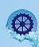

Λειτουργική αναπαλαίωση νερόμυλου Μωρόγιαννη, στους Κάτω Γιανναίους Αρκαδίας
Ομιλήτης:
Φώτης Μωρόγιαννης

Slide 2
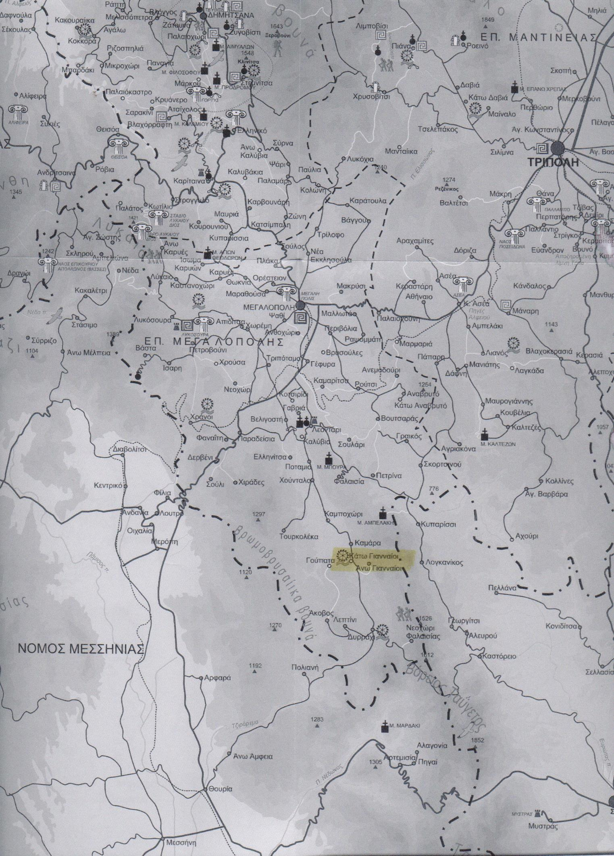

Slide 3
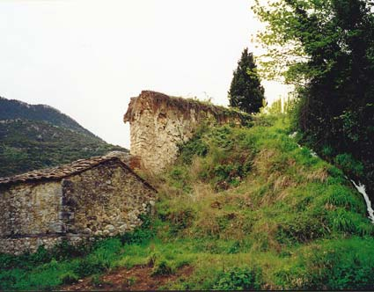

Slide 4
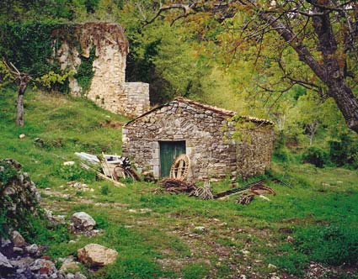

Slide 5
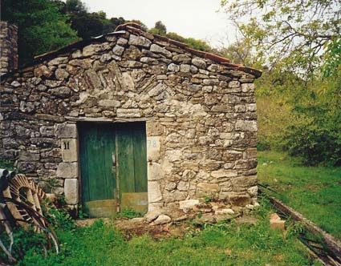

Slide 6
Η ιστορία του Νερόμυλου Μωρόγιαννη

Slide 7
Ο νερόμυλος Μωρόγιαννη
Ο νερόμυλος βρίσκεται στο χωριό Κάτω Γιανναίοι του Δήμου Φαλαισίας της Επαρχίας Μεγαλοπόλεως στους πρόποδες του Βόρειου Ταυγέτου σε μια τοποθεσία ιδιαίτερης φυσικής ομορφιάς και εντάσσεται στις ιδιοκτησίες της οικογένειας Μωρόγιαννη. Μεταξύ των ιδιοκτησιών ρέει ο ποταμός Καρνίων(ή Ξερίλας) παραπόταμος του ποταμού Αλφειού με συνεχή ροή καθ όλο το έτος.
Είναι λιθόκτιστος, παραδοσιακός υδρόμυλος των αρχών του 19ου αιώνα, ανατολικού τύπου (με οριζόντια φτερωτή) που λειτουργούσε μέχρι το 1973 από την οικογένεια Μωρόγιαννη ίσως ένας από τους μοναδικούς που απέμειναν τότε σε λειτουργία σε ολόκληρο τον ελληνικό χώρο.

Slide 8
Στον Καρνίωνα είναι γνωστά τρία λιθόκτιστα γεφύρια, το τρίτοξο γεφύρι βορειοδυτικά του Λεονταρίου(κτίστηκε το 1890) που εξυπηρετεί το πέρασμα προς τα Παραδείσια και τη Μεσσηνία, το δίτοξο γεφύρι της Ποταμιάς(1906) και το μονότοξο γεφύρι στο Παλιομονάστηρο, ανάμεσα στο Καμποχώρι και την Καμάρα(1924). Μια σειρά από βρύσες διασώζονται στην περιοχή ήδη από τα χρόνια της Τουρκοκρατίας(Κάτω και Πάνω βρύση στο Λεοντάρι, Βρύση της Πάνω Καμάρας), η αργότερα (του Αγιονικόλα στο Λεπτίνι-1908, του Αγιάννη στο Δυρράχι).

Slide 9
Στην επαρχία της Μεγαλόπολης λειτούργησαν μέχρι τα πρώτα μεταπολεμικά χρόνια 65 υδροκίνητες μονάδες από τις οποίες οι 36 στις ρεματιές του Βόρειου Ταύγετου. Σύμφωνα με τον Π. Σαραντάκη στη διάρκεια του 19ου αιώνα αλλά και στα πρώτα χρόνια του 20ου, δύο ήσαν οι σημαντικοί μυλότοποι της Φαλαισίας, η περιοχή του Δυρραχίου(ήδη «σε επικυρωτικό έγγραφο συμφωνίας(χοτζέτι) του έτους 1679 αναφέρεται για πρώτη φορά ο Δυρραχίτικος μύλος του Πελεκάση», ενώ σε έγγραφο της Μονής Ρεκίτσας του 1714 αναφέρεται ο μύλος Ταράτσα) και η ρεματιά του Αγιαννιού στα Γιαννέικα. «Ο παλιότερος από τους τέσσερις μύλους πού κινήθηκαν από τα νερά του Κεφαλαρίου ανήκε στη Μονή Μπούρα.

Slide 10
ΟΜΥΛΟΣ ΤΗΣ ΜΟΝΗΣ ΜΠΟΥΡΑ

Slide 11
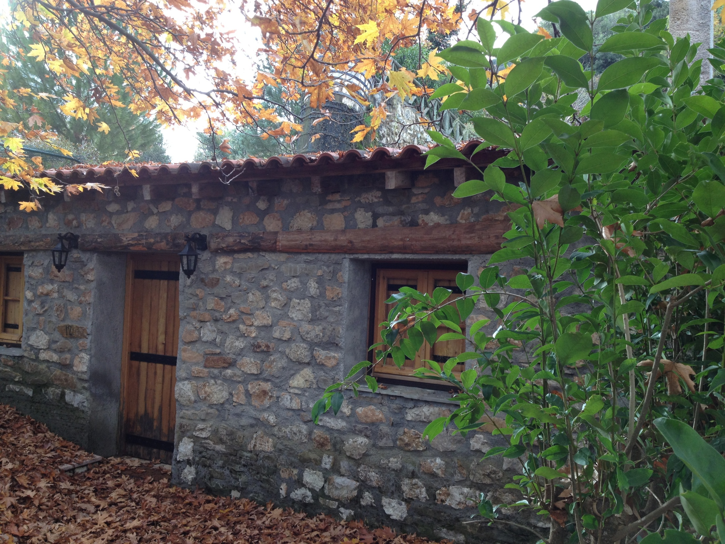

Slide 12
Άρχισε να λειτουργεί στην περίοδο της δεύτερης Ενετοκρατίας και διέκοψε ‘όταν η Μονή κάηκε στα Ορλωφικά(…). Η δεύτερη περίοδος λειτουργίας του φθάνει ως το 1925 όταν και εγκαταλείφθηκε. Κοντά του είναι τα χαλάσματα του Μύλου της Ταράτσας, ο Μύλος του Λαγού(σημερινός μύλος του Μωρόγιαννη) και λίγο πιο νότια ο μύλος του Θεοφιλόπουλου που σταμάτησε να λειτουργεί το 2000 όταν πέθανε ο ιδιοκτήτης του. Στην αρχή του ρέματος στα Γούπατα, νερόμυλο είχε πάρει ως προίκα ο Γέρος του Μωριά από τον πεθερό του Καρούσο». Μύλοι λειτουργούσαν ακόμα στον Άκοβο στην Καμάρα, στο Καμποχώρι, στην Πετρίνα, στο Σουλάρι, στη Σκορτσινού.

Slide 13
Ο νερόμυλος Μωρόγιαννη είναι λιθόκτιστος, παραδοσιακός υδρόμυλος των αρχών του 19ου αιώνα, ανατολικού τύπου (με οριζόντια φτερωτή) που λειτουργούσε μέχρι το 1973 από την οικογένεια Μωρόγιαννη ίσως ένας από τους μοναδικούς που απέμειναν τότε σε λειτουργία σε ολόκληρο τον ελληνικό χώρο. Ο μύλος αγοράσθηκε γύρω στα 1915 από τον Κωνσταντίνο Χριστάκη, παππού της συζύγου του Αθανάσιου Μωρόγιαννη (πατέρα των σημερινών ιδιοκτητών Κώστα και Φώτη Μωρόγιαννη ), από τους παλιούς ιδιοκτήτες, την οικογένεια του Οπλαρχηγού της Επανάστασης Λαγού από το Λεοντάρι.

Slide 14
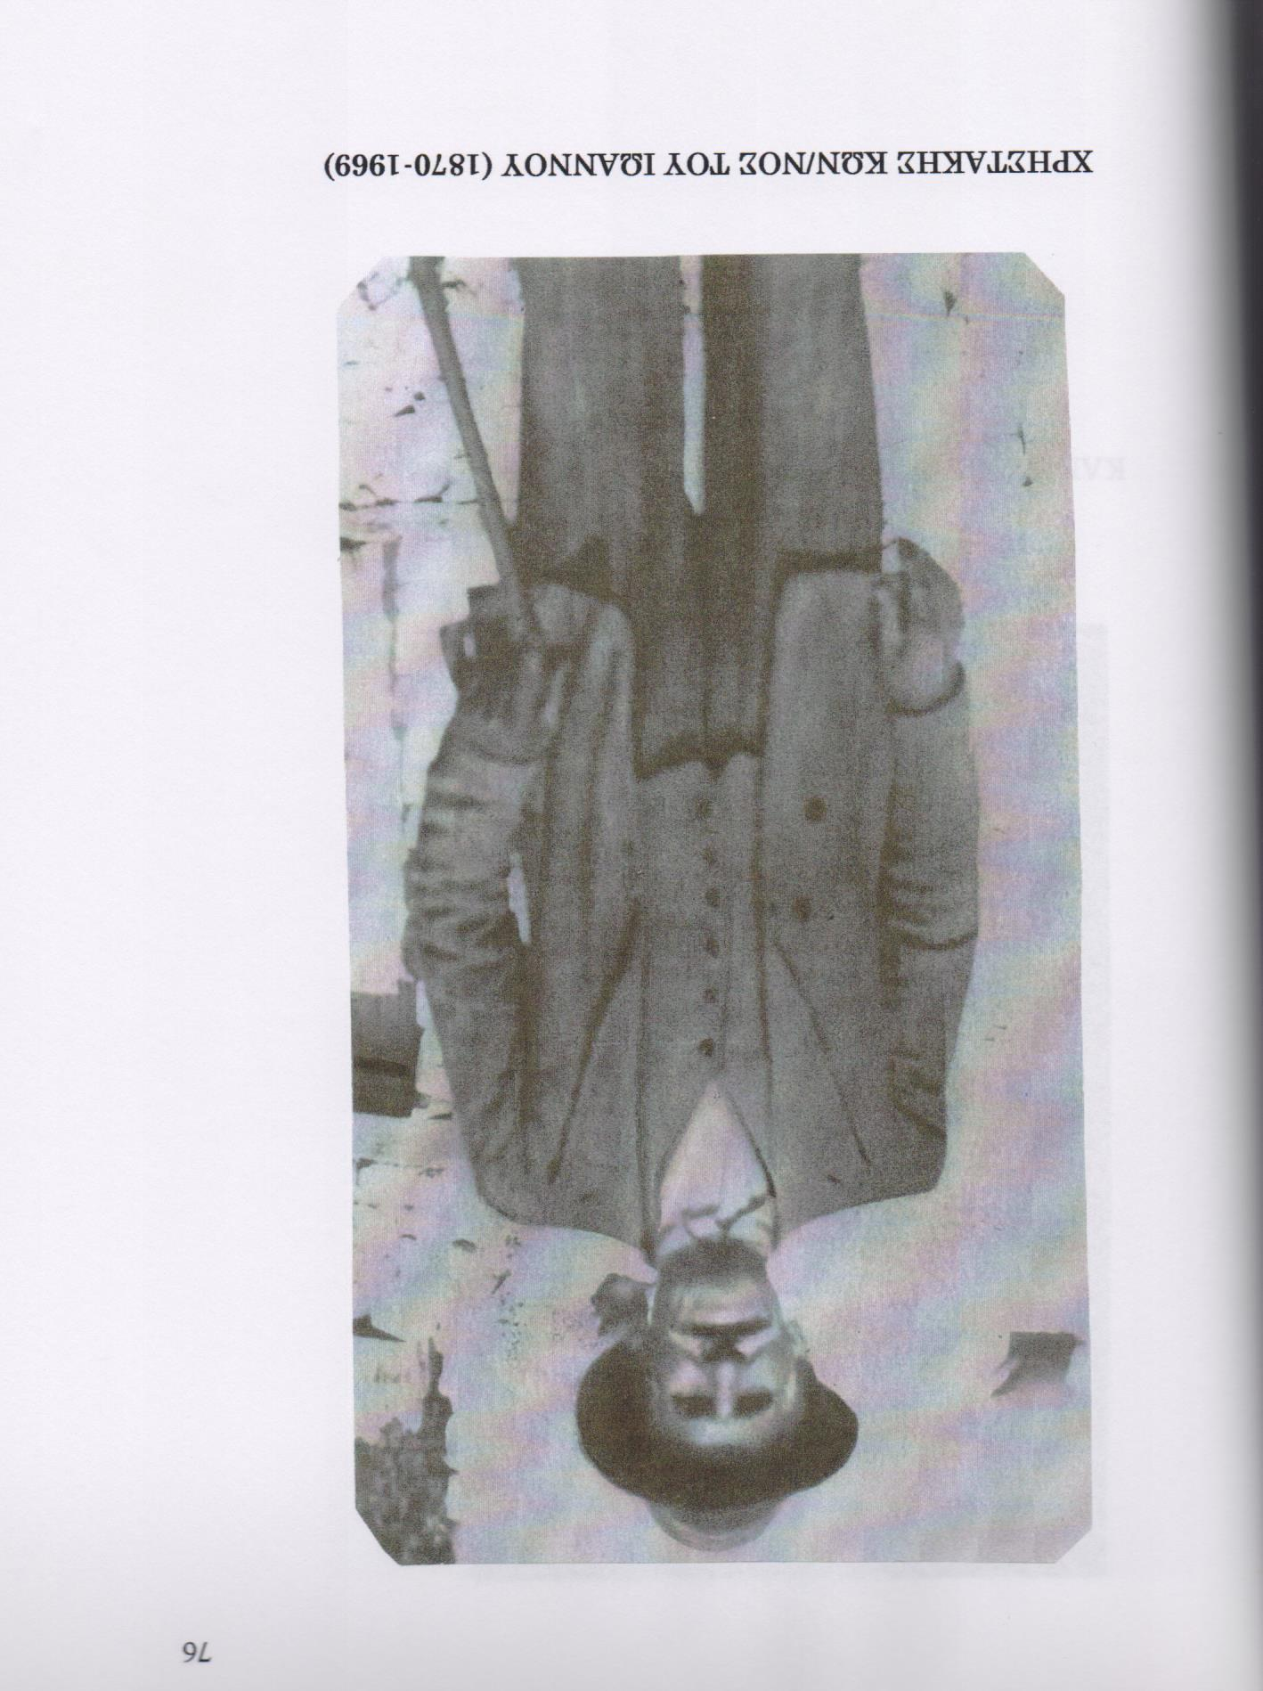
ΚΩΝΣΤΑΝΤΙΝΟΣ ΧΡΗΣΤΑΚΗΣ ΤΟΥ ΙΩΑΝΝΟΥ 1870-1970

Slide 15
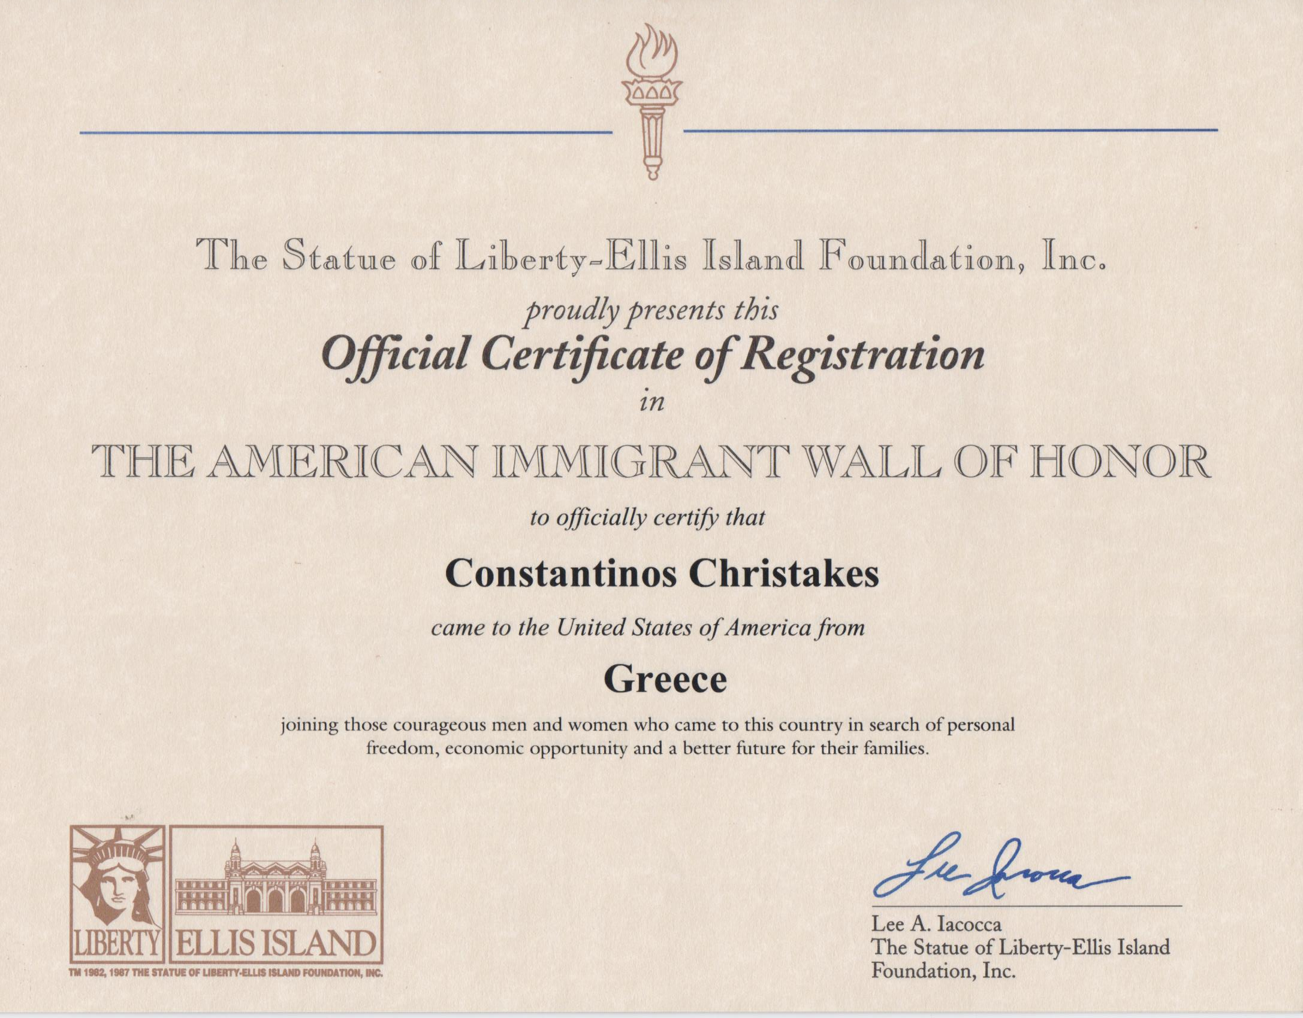

Slide 16
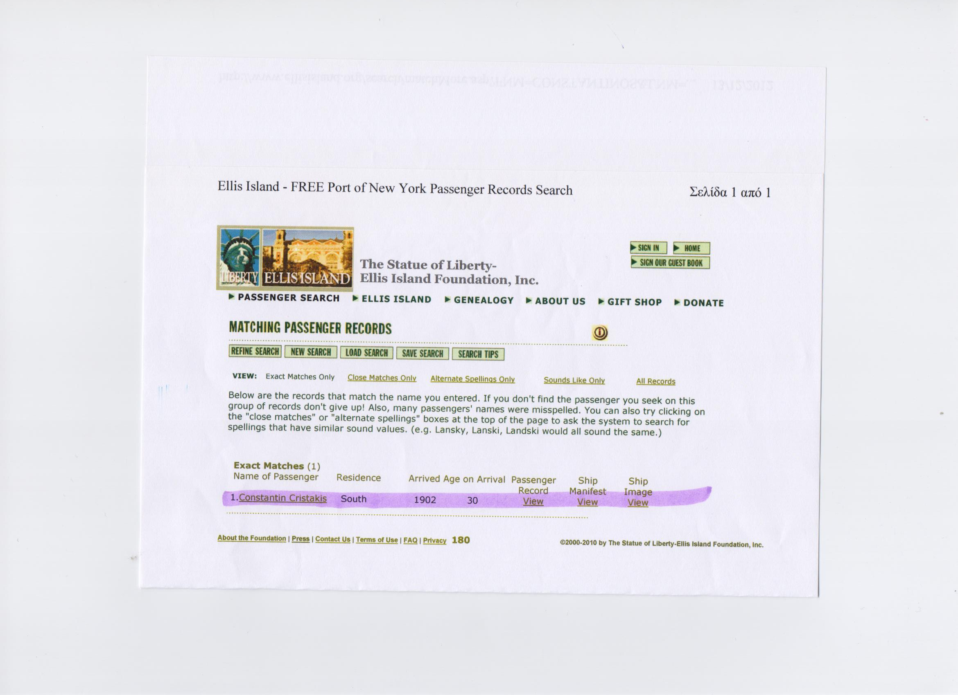

Slide 17
Στο γειτονικό εξ άλλου οικόπεδο, Μετόχι της Ιεράς Μονής Μπούρα ανακατασκευάστηκε το έτος 2000 και επαναλειτούργησε ο υδρόμυλος της Μονής, με οριζόντια σιδερένια φτερωτή και ξύλινο βαγένι μεγάλης διαμέτρου. Τα ξύλινα μηχανικά τμήματα του και ο εξοπλισμός του ανακατασκευάσθηκαν με την επίβλεψη και την προσωπική εργασία του Αθανάσιου Μωρόγιαννη. Στο δυτικό τμήμα του μικρού κτίσματος, όπου άλλοτε η κατοικία του μυλωνά, διαμορφώθηκε μικρός ξενώνας. Ανατολικά του μύλου υπάρχει το μικρό εκκλησάκι του Αγίου Ιωάννη, μετόχι επίσης της Μονής Μπούρα.
Σε σχετικά μικρή απόσταση προς τα ΝΑ υφίστανται τα ερείπια και τα υπολείμματα των μηχανισμών ενός υδροκίνητου λιοτριβιού καθώς και υπαίθρια νεροτριβή που είναι ιδιοκτησία των Κωνσταντίνου και Γεωργίου Μωρόγιαννη υιών του Ευσταθίου Μωρόγιαννη αδελφού του Αθανασίου Μωρόγιαννη(τώρα στους Κώστα και Φώτη Μωρόγιαννη. Ενας τρίτος υδρόμυλος βρίσκεται επίσης σε μικρή αποσταση, ο Μύλος της Ταράτσας.

Slide 18
Ο νερόμυλος Μωρόγιαννη αναπαλαιώθηκε πλήρως διατηρώντας εντελώς την παραδοσιακή του αρχιτεκτονική μορφή και λειτουργία το 2005 με κοινοτική χρηματοδότηση από τα προγράμματα του ΟΠΑΑΧ. Την μελέτη της αποκατάστασης εκπόνησε ο Τριπολιτσιώτης αρχιτέκτονας Πάνος Τσακόπουλος, την κατασκευή έκανε ο Καμαραίος εργολάβος Χρήστος Δημόπουλος και την επίβλεψη της κατασκευής ο Μεγαλοπολίτης Μηχανικός Τάσος Σταθουλόπουλος.
Σήμερα λειτουργεί κανονικά ως νερόμυλος, αλέθοντας σιτάρι και δημητριακά καθώς ως μικρό μουσείο με εκθέματα παραδοσιακά εργαλεία αγροτοκτηνοτροφίας και κλωστουφαντουργίας από την ιστορία της γεωργικής ζωής των κατοίκων του χωριού. Εγκαινιάστηκε επισήμως και έγινε μέλος του Ινστιτούτου των Ελληνικών Μύλων τον Μάιο του 2006.

Slide 19
Η ανακατασκευή –αναπαλαίωση

Slide 20
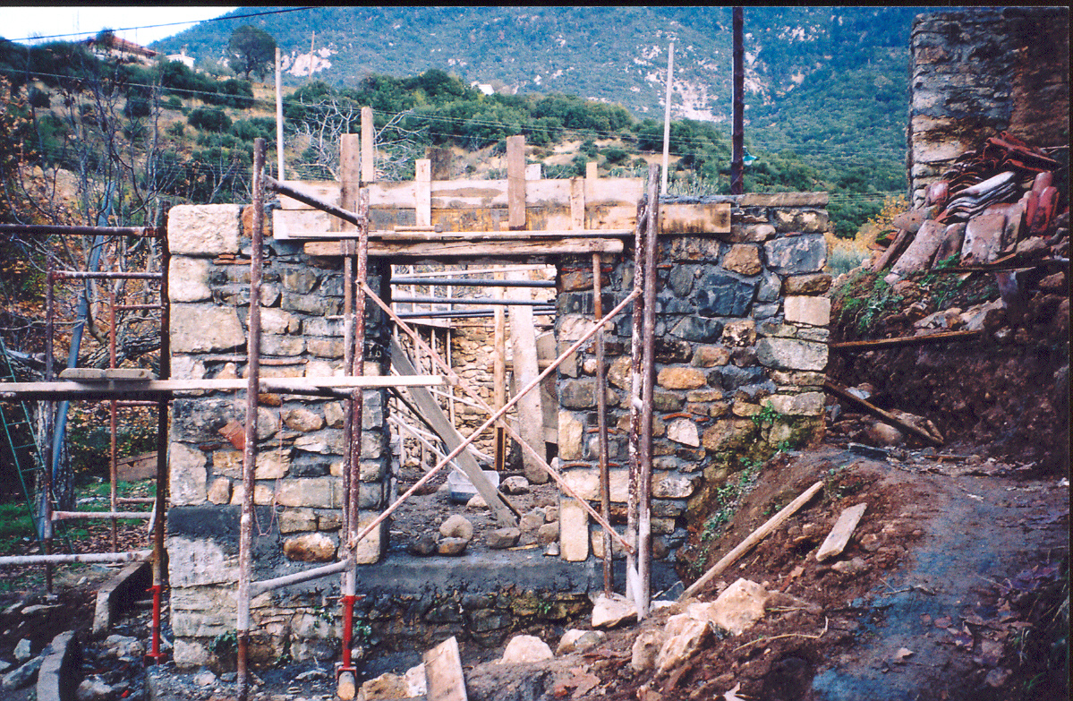

Slide 21
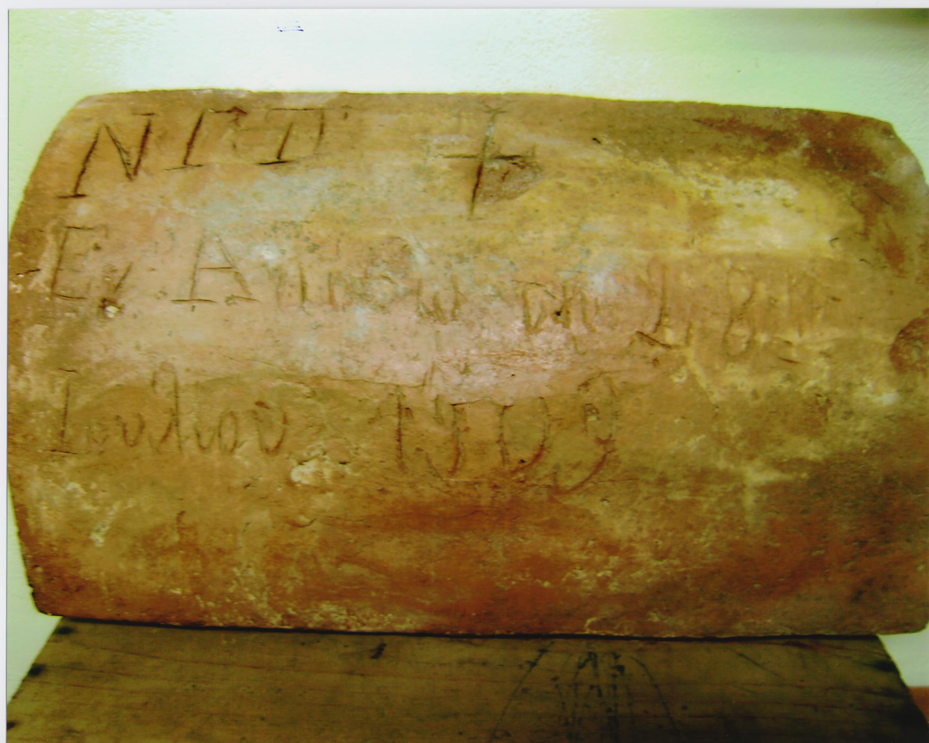

Slide 22
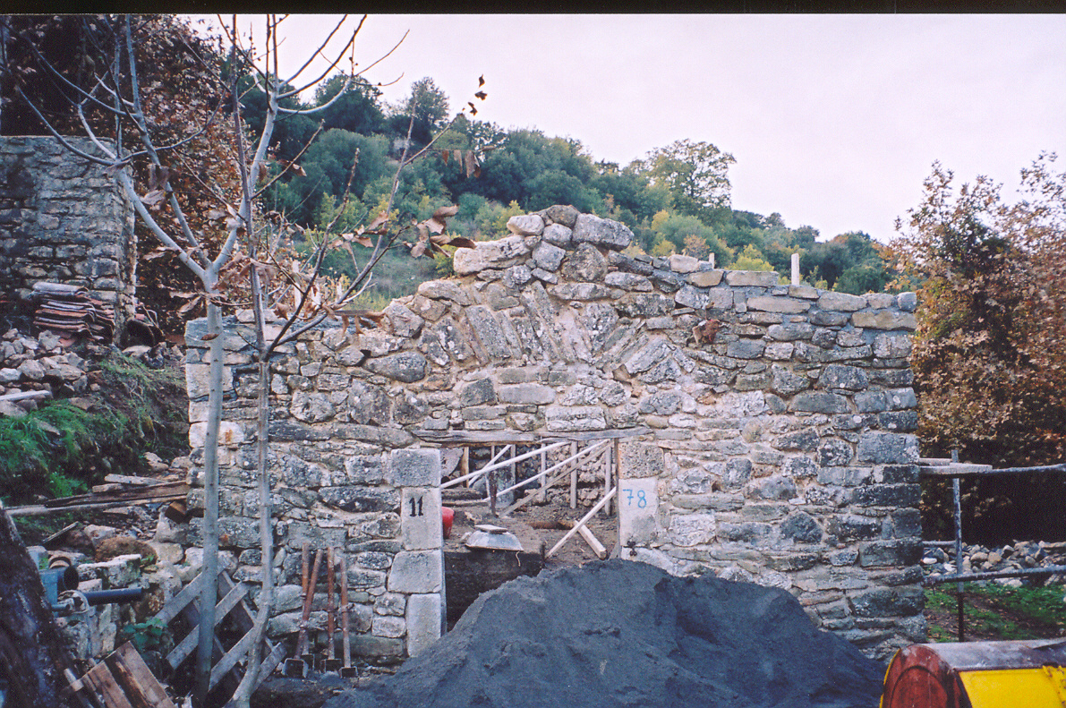

Slide 23
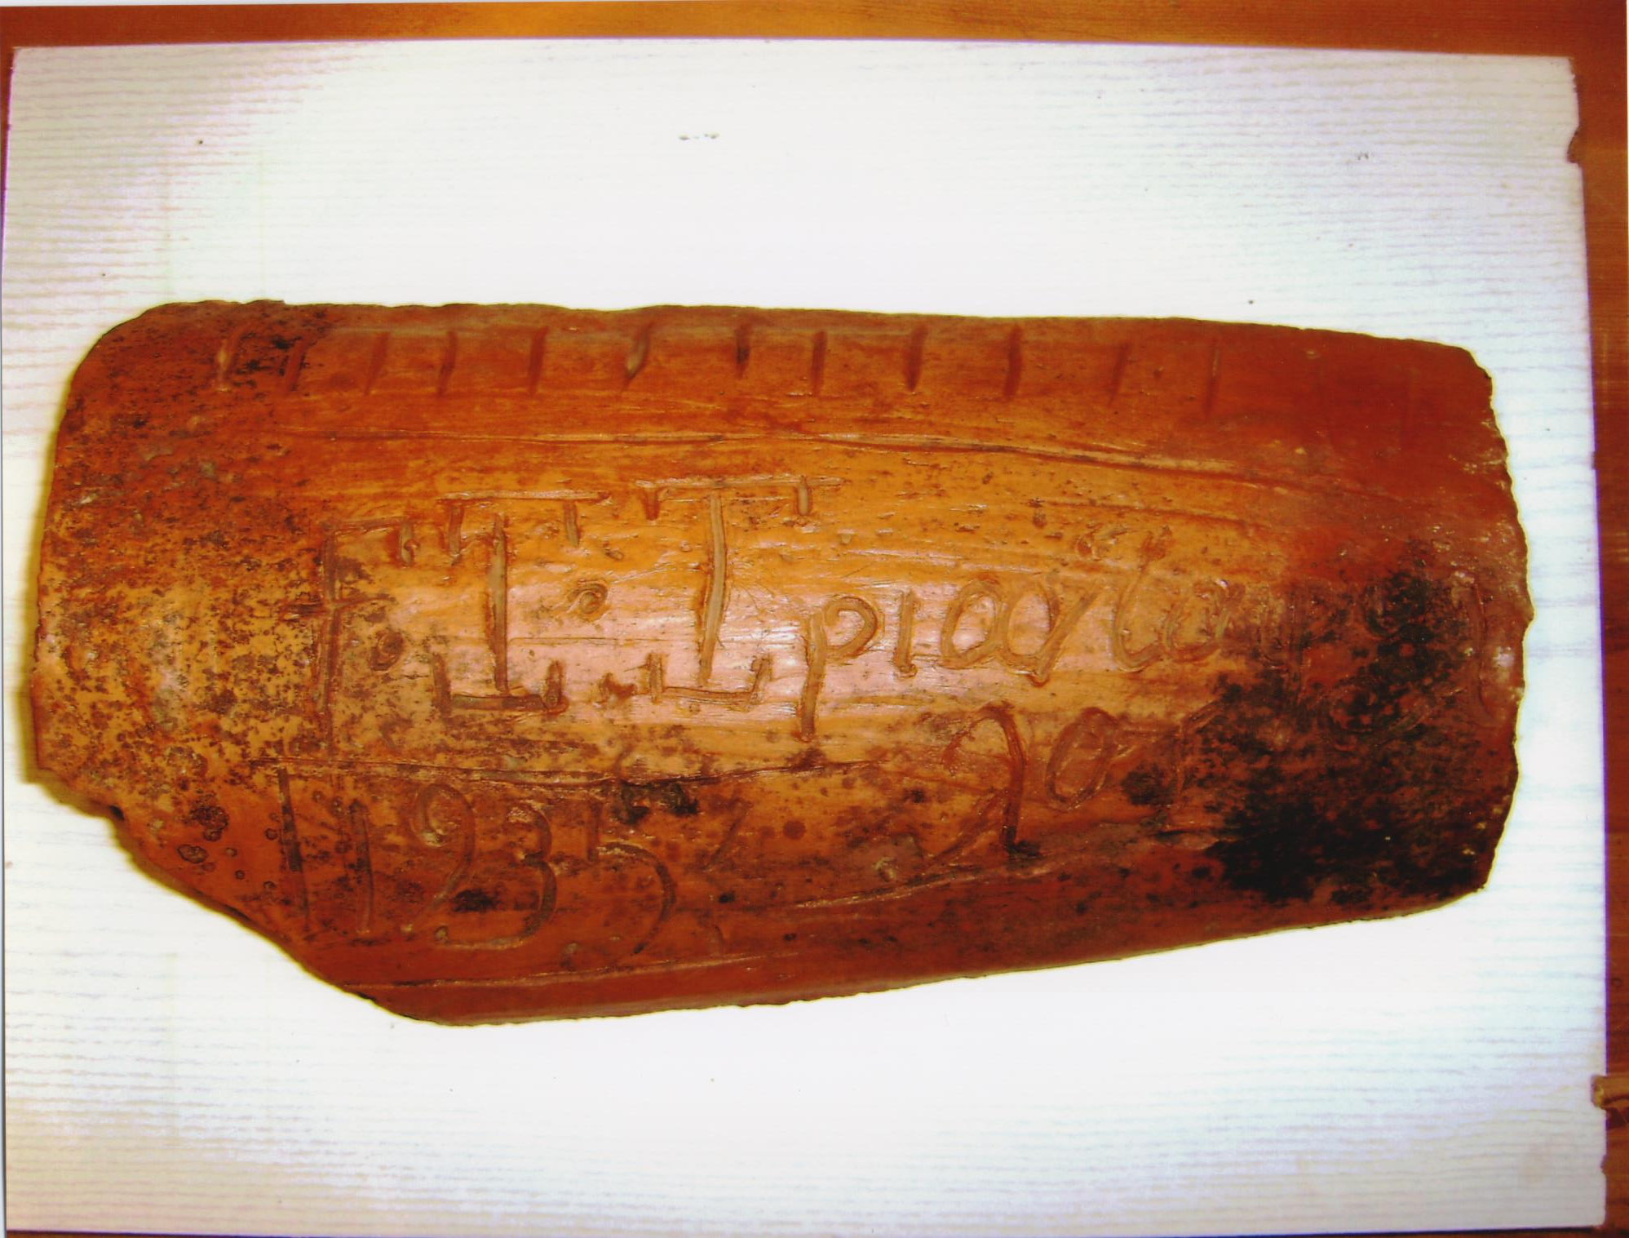

Slide 24
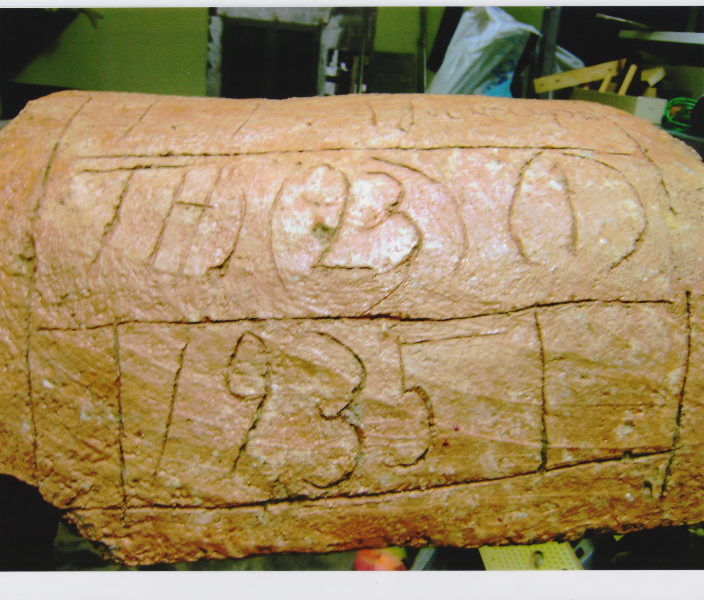

Slide 25
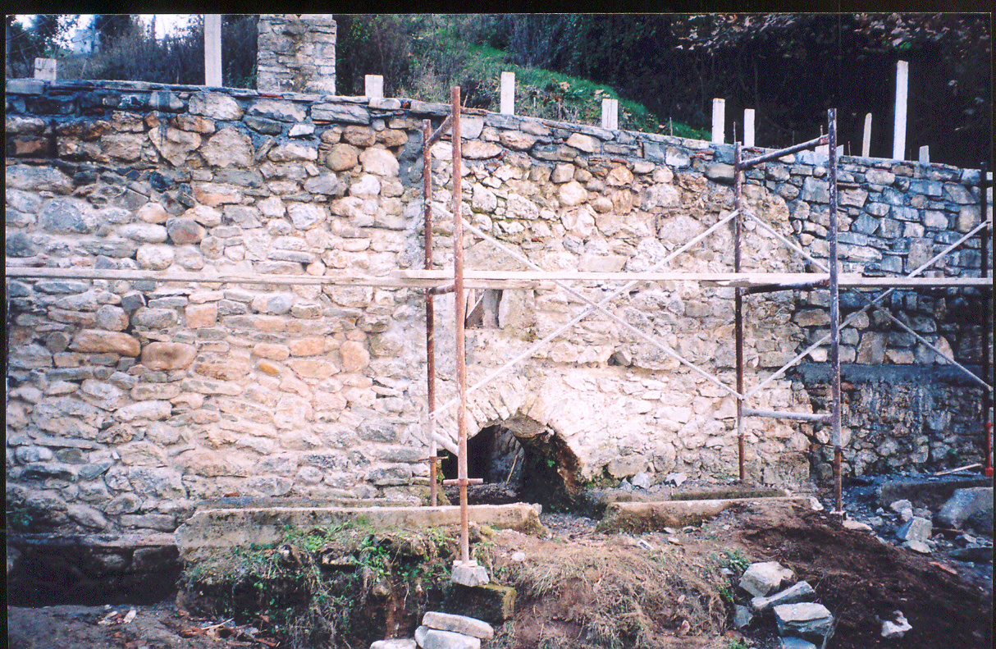

Slide 26
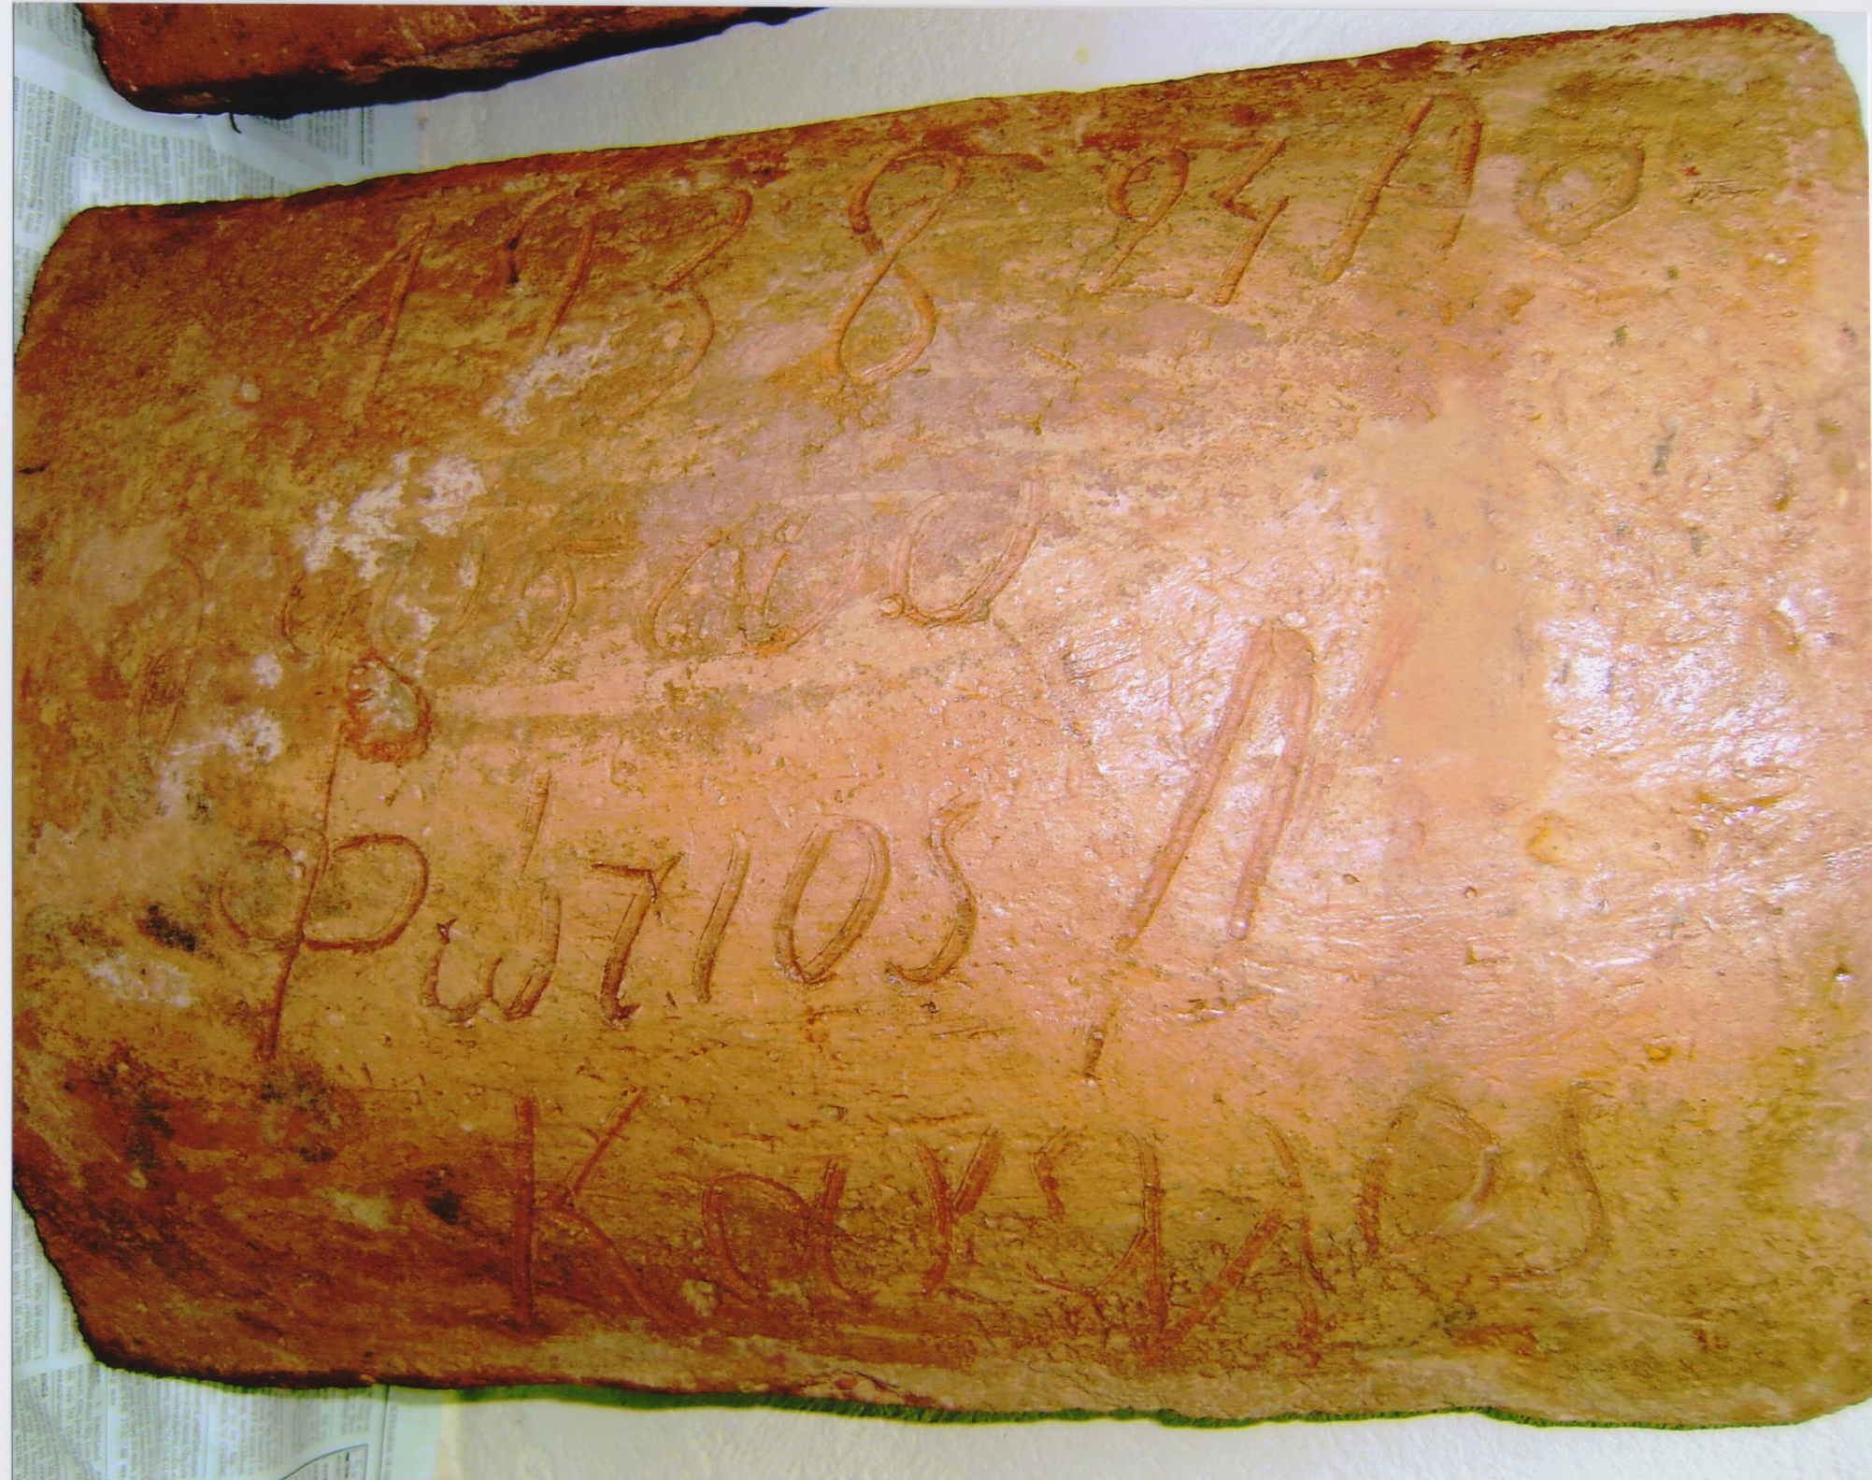

Slide 27
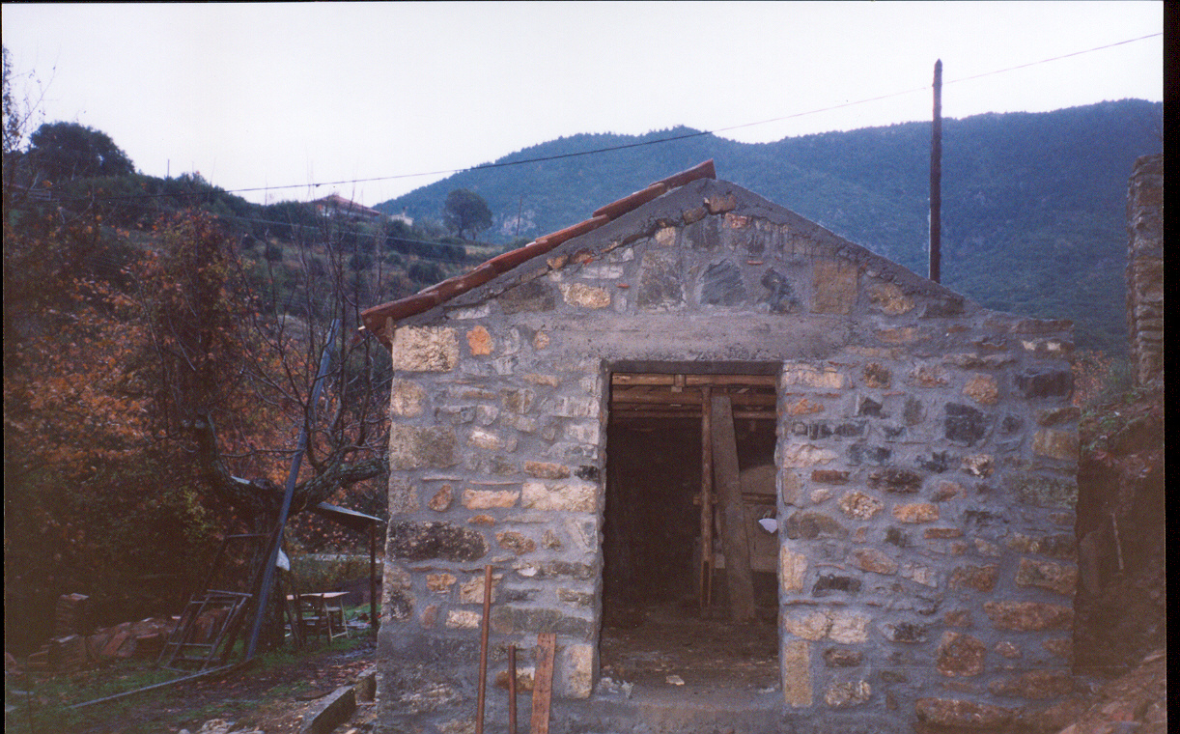

Slide 28
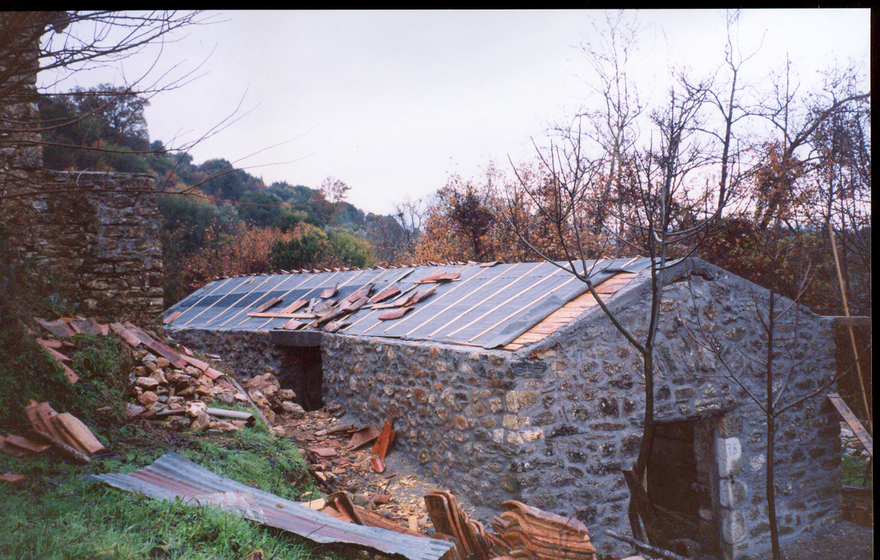

Slide 29
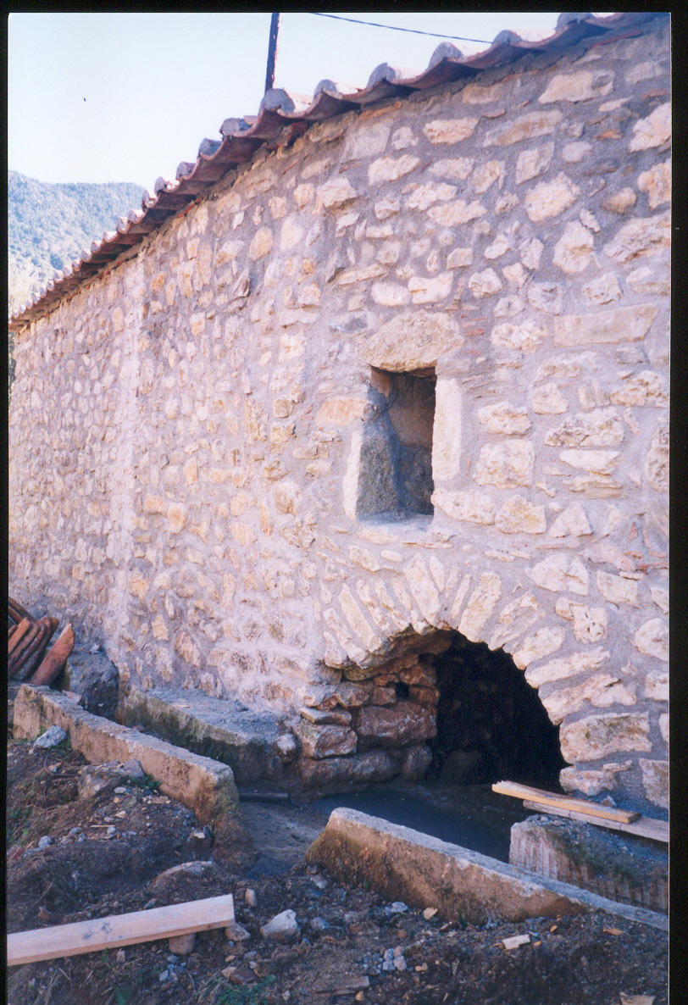

Slide 30
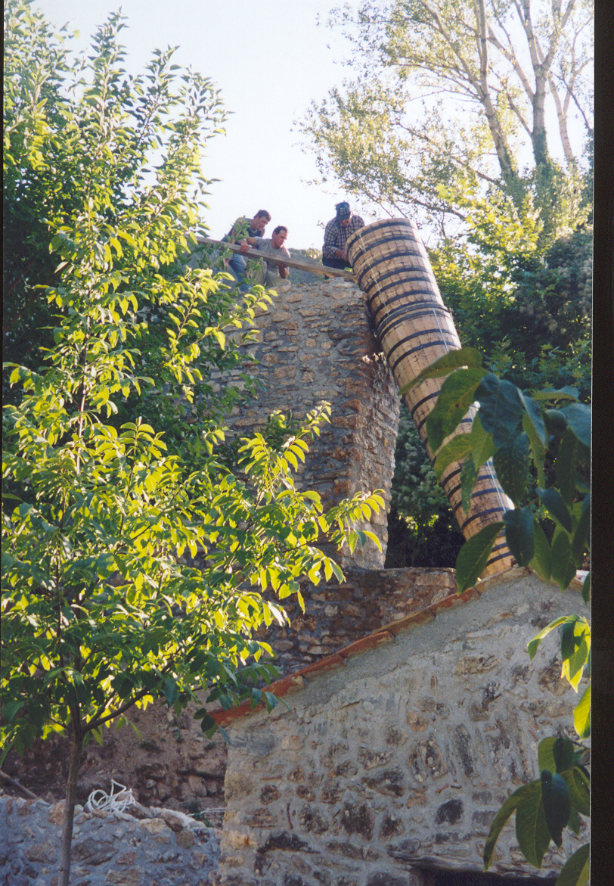

Slide 31
ΕΓΚΑΙΝΙΑ ΜΥΛΟΥ ΜΩΡΟΓΙΑΝΝΗ

Slide 32
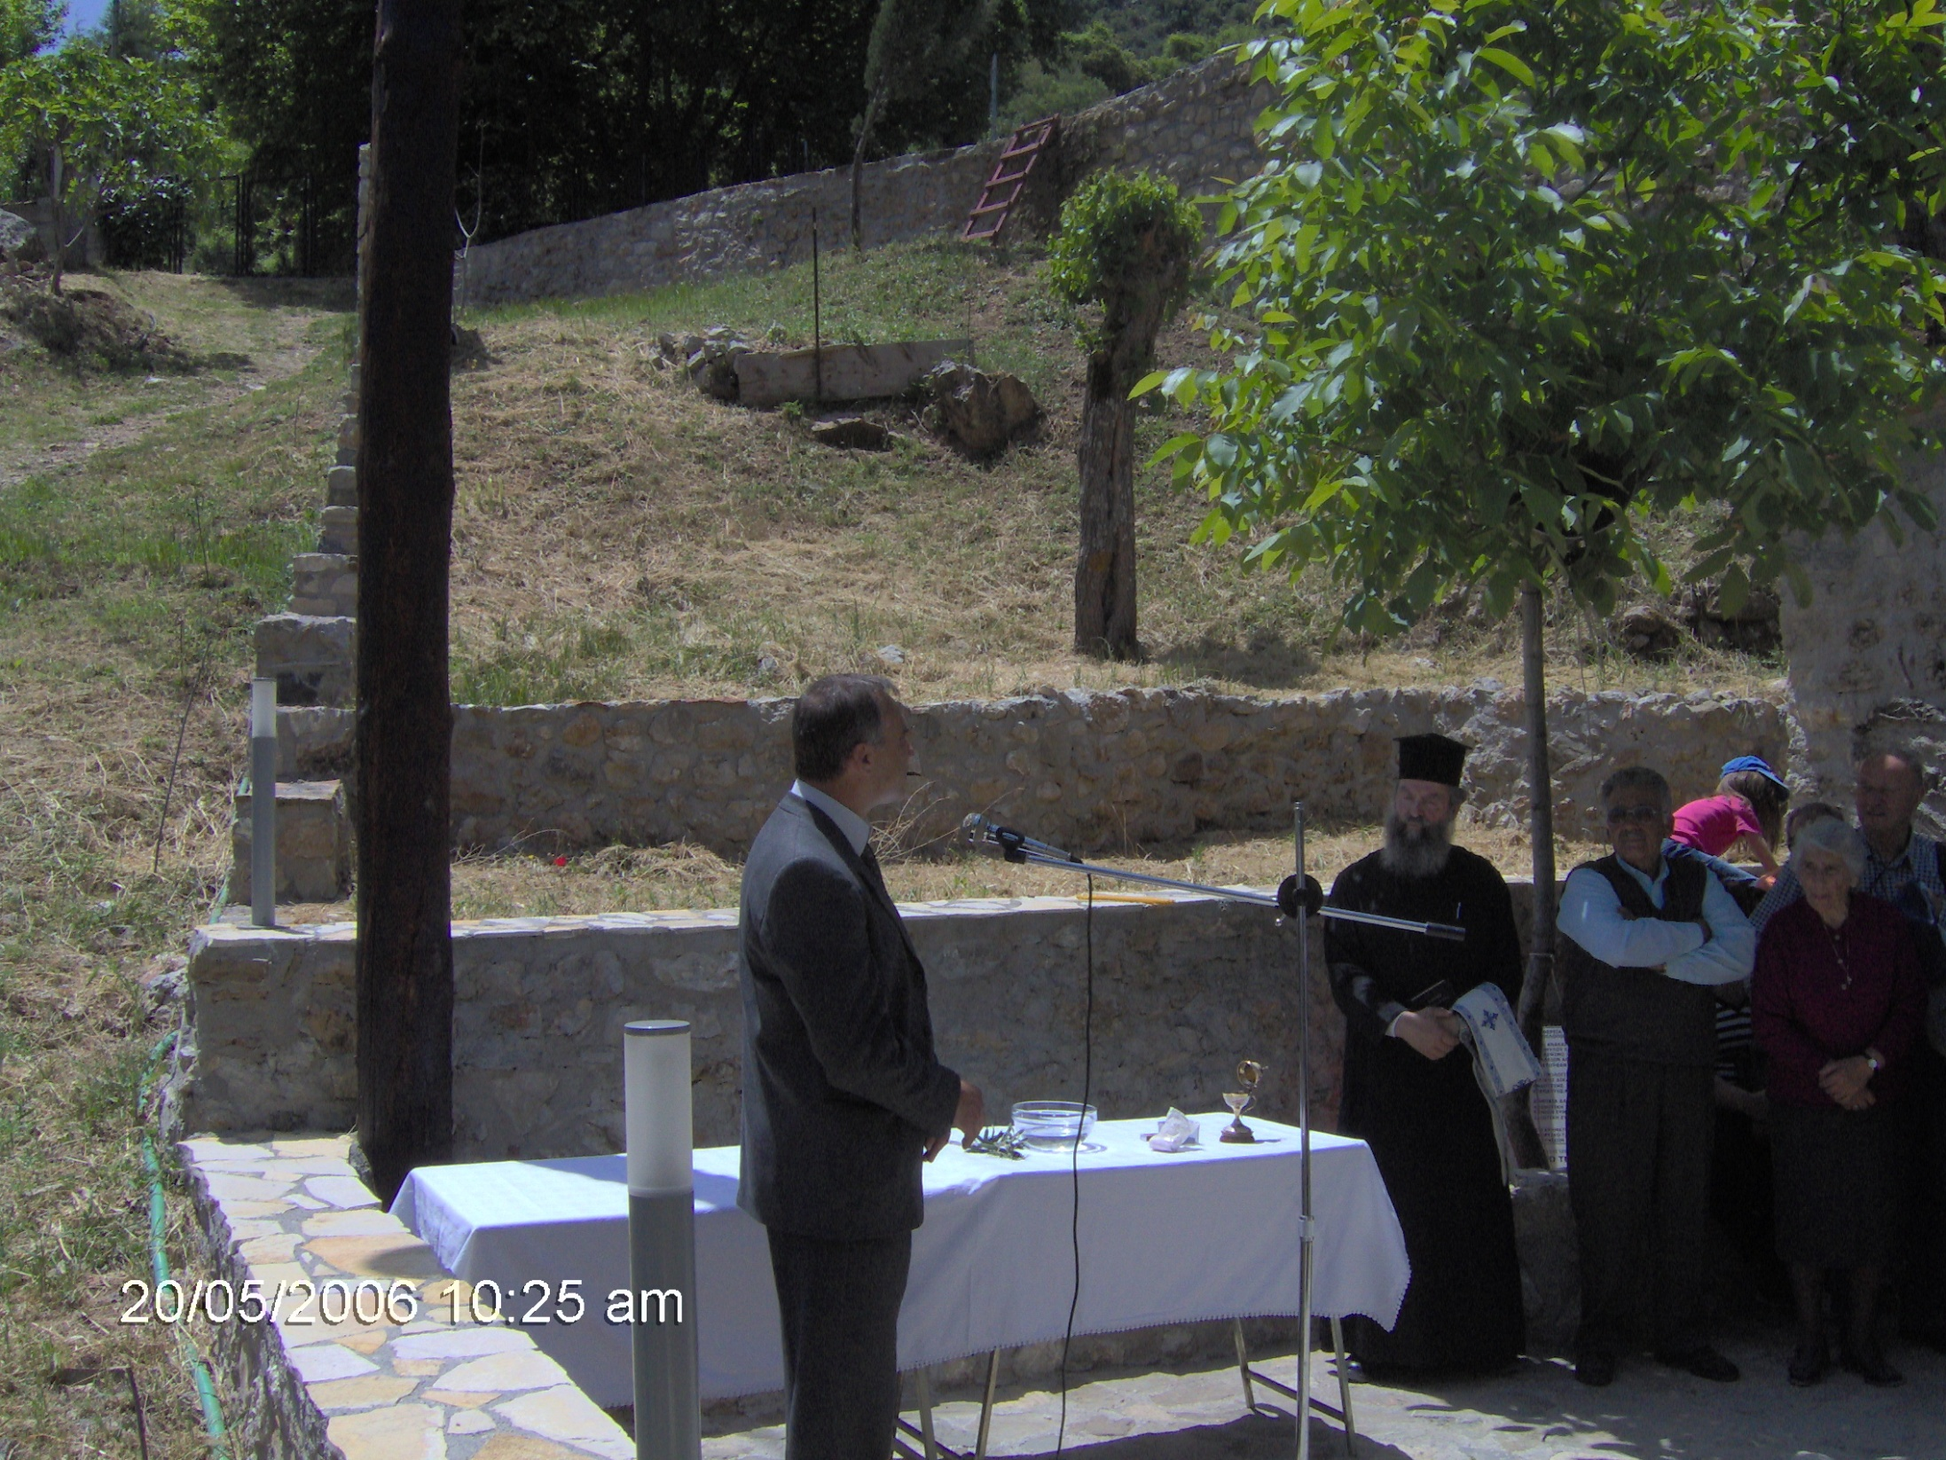

Slide 33
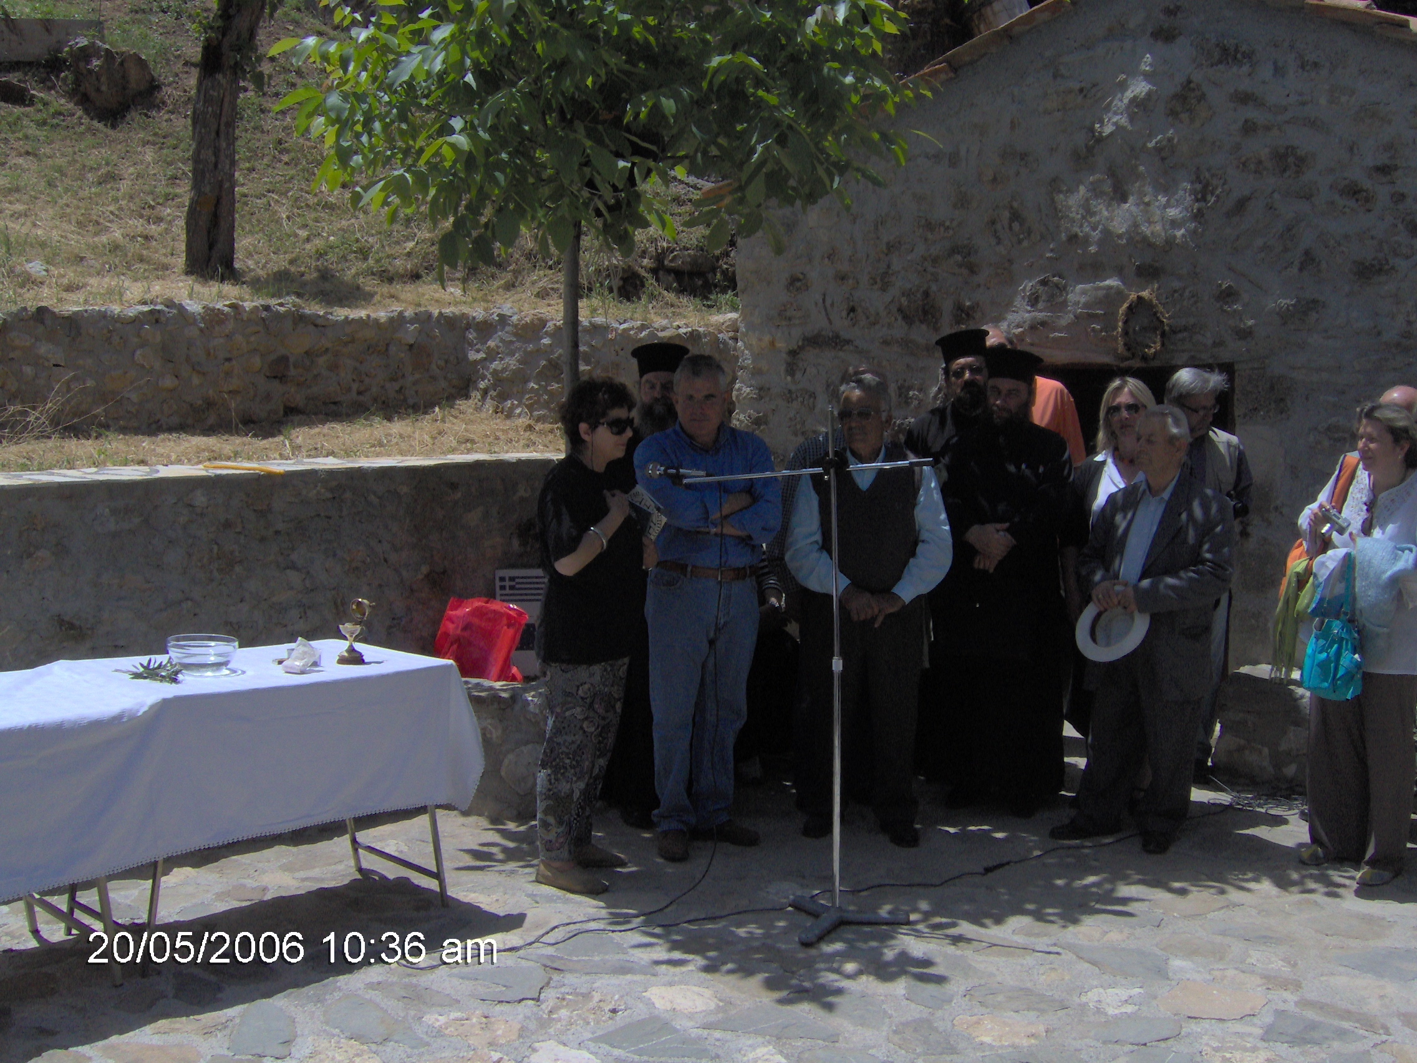

Slide 34
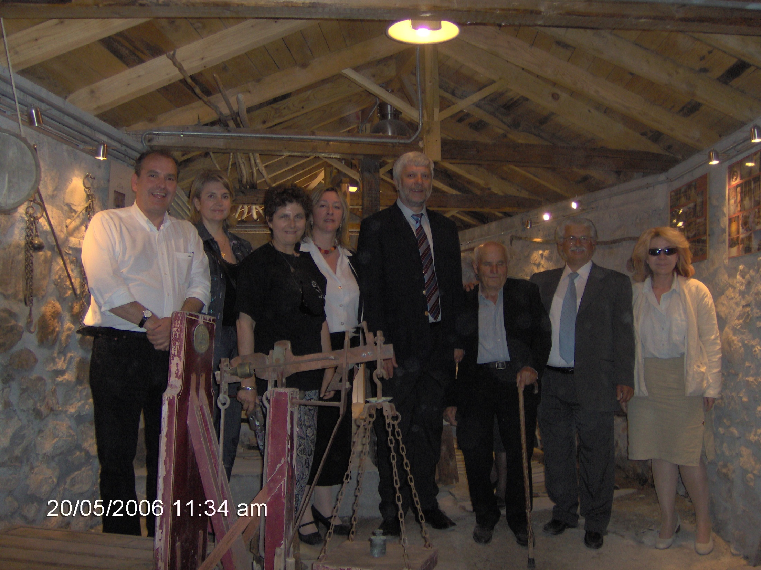

Slide 35
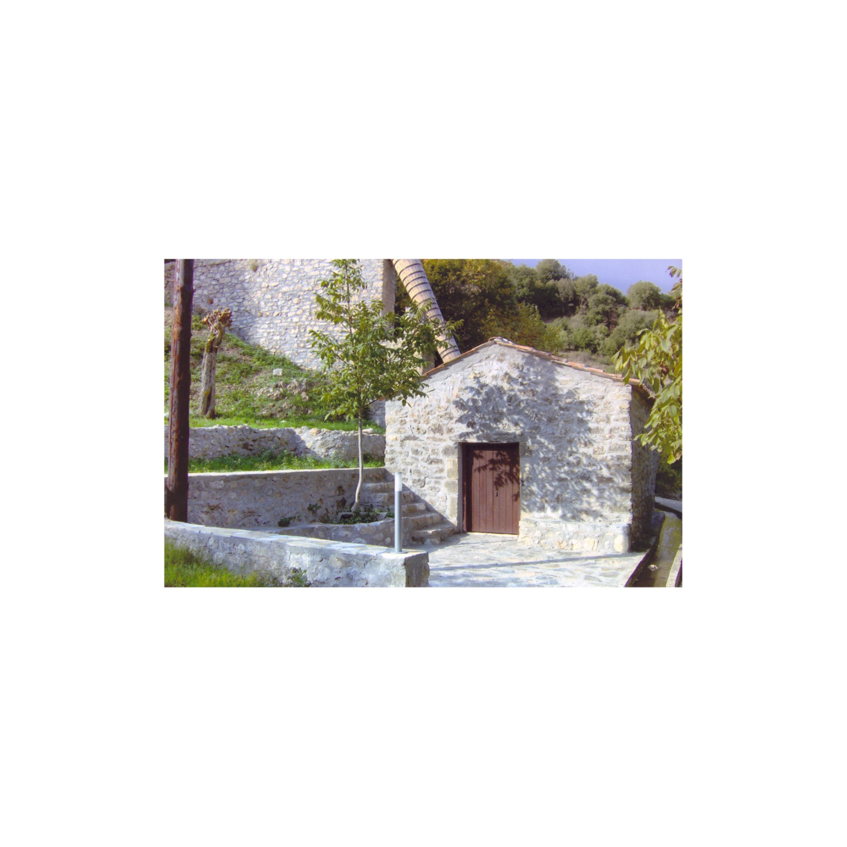

Slide 36
Η ΒΡΑΒΕΥΣΗ ΑΠΟ ΤΟ ΙΤΕΜ 2010

Slide 37

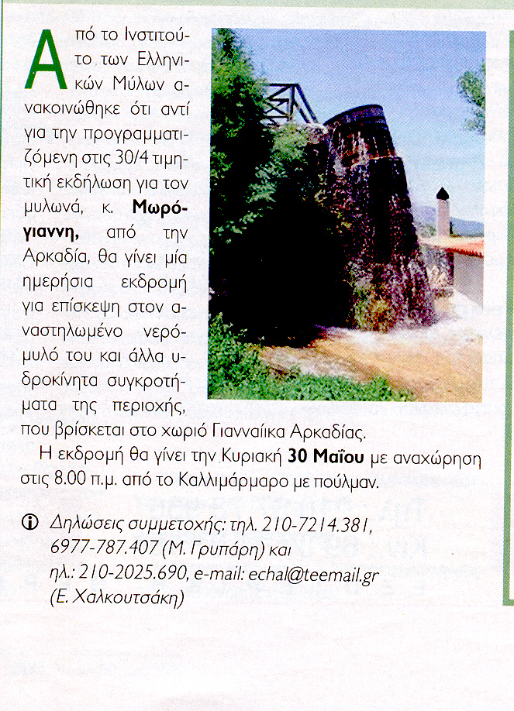

Slide 38
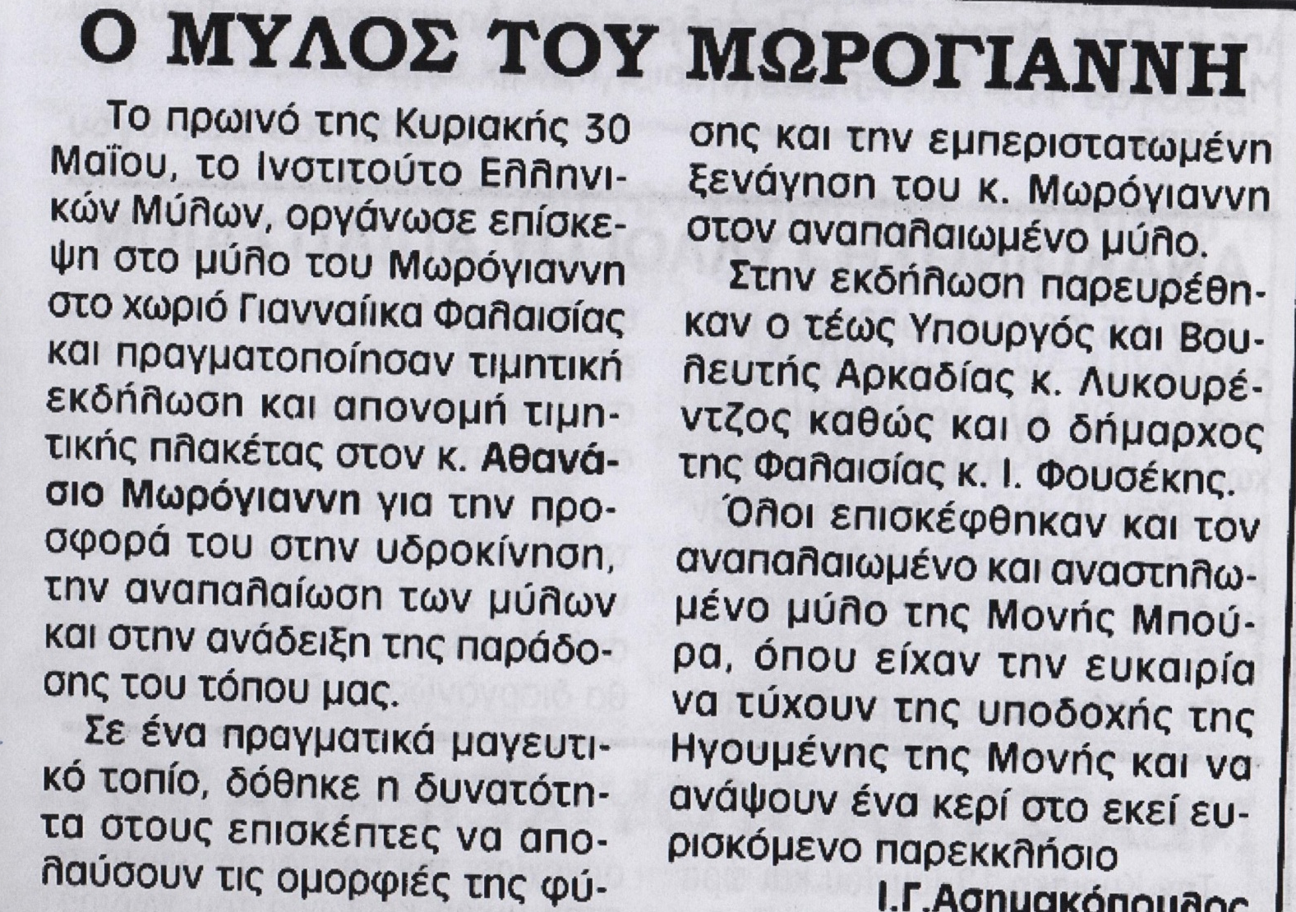

Slide 39
Η νεώτερη φάση της ιστορίας του Νερόμυλου

Slide 40


Slide 41
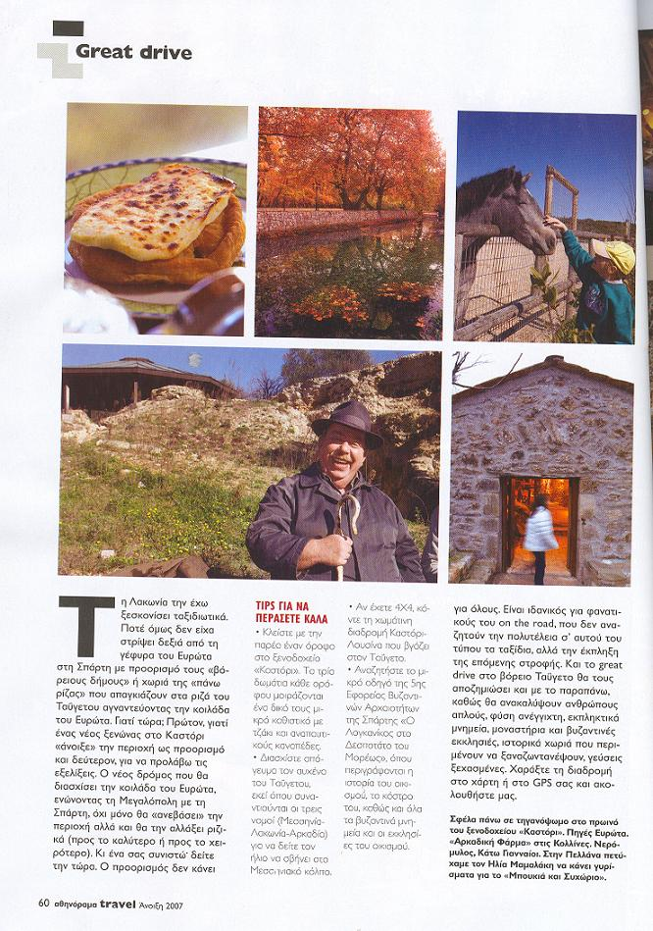

Slide 42
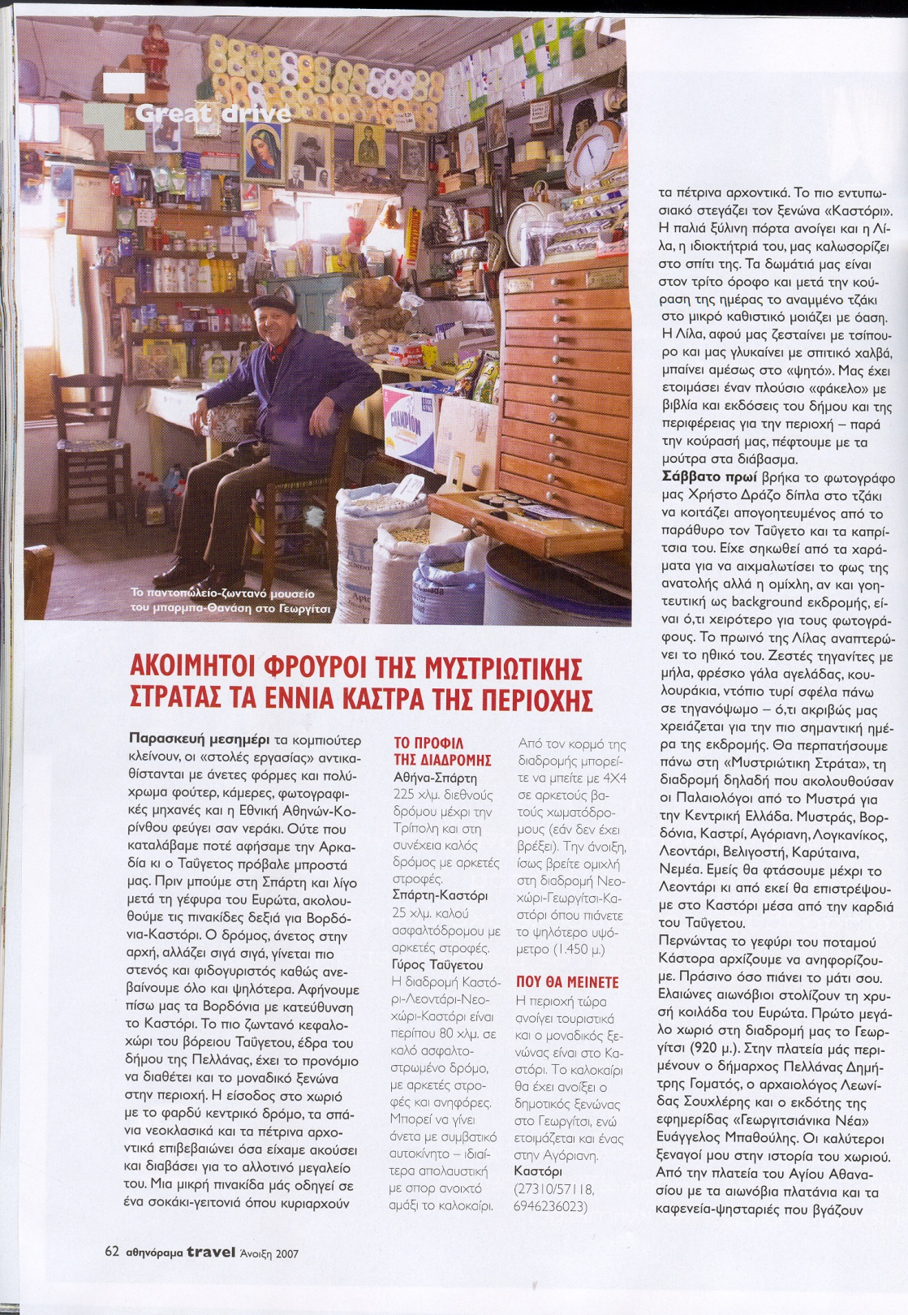

Slide 43
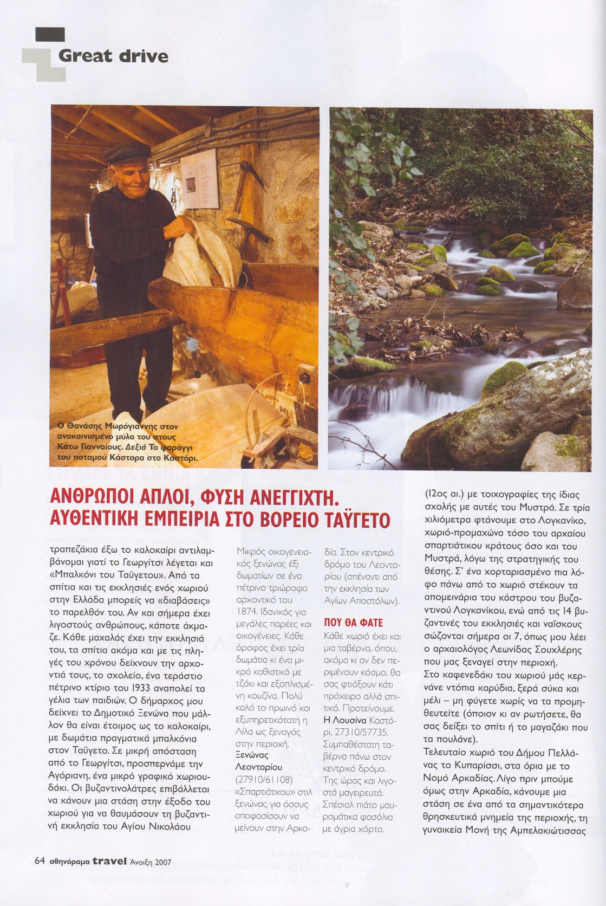

Slide 44
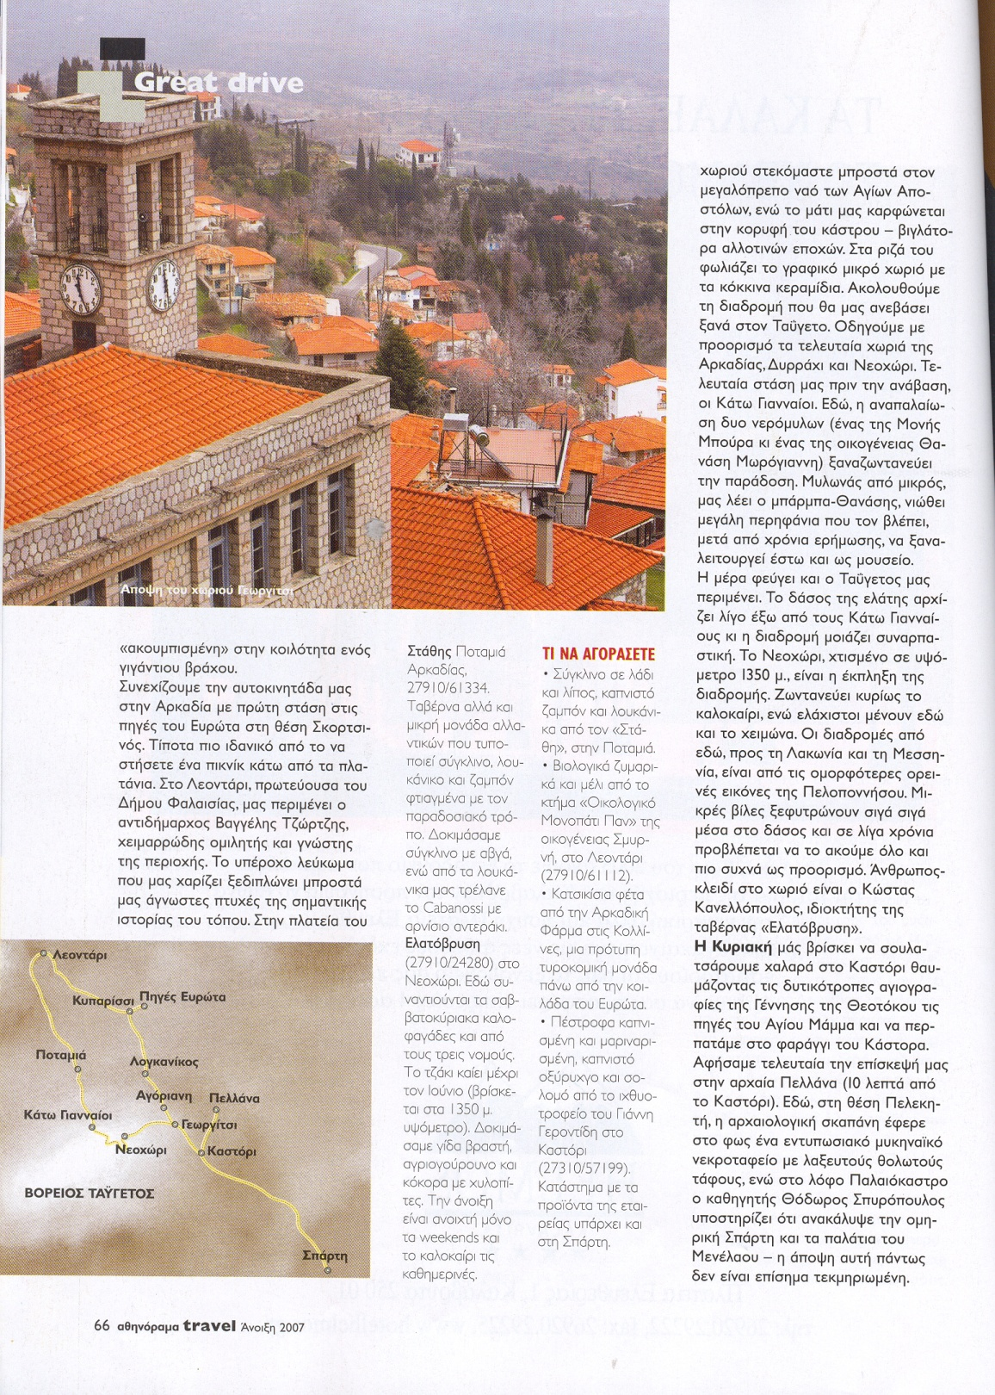

Slide 45
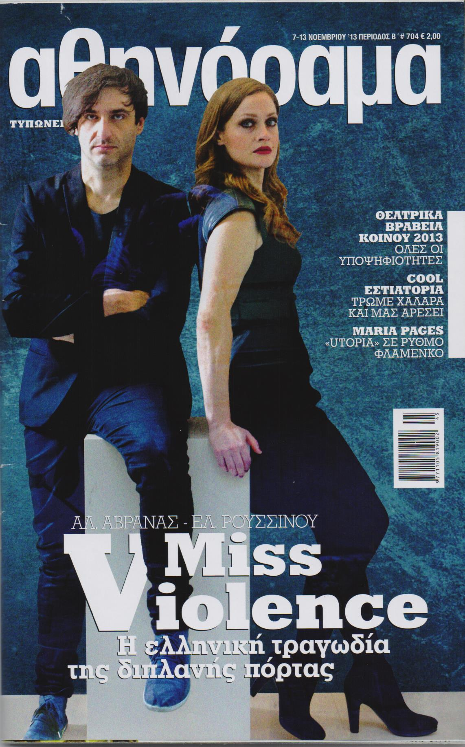

Slide 46
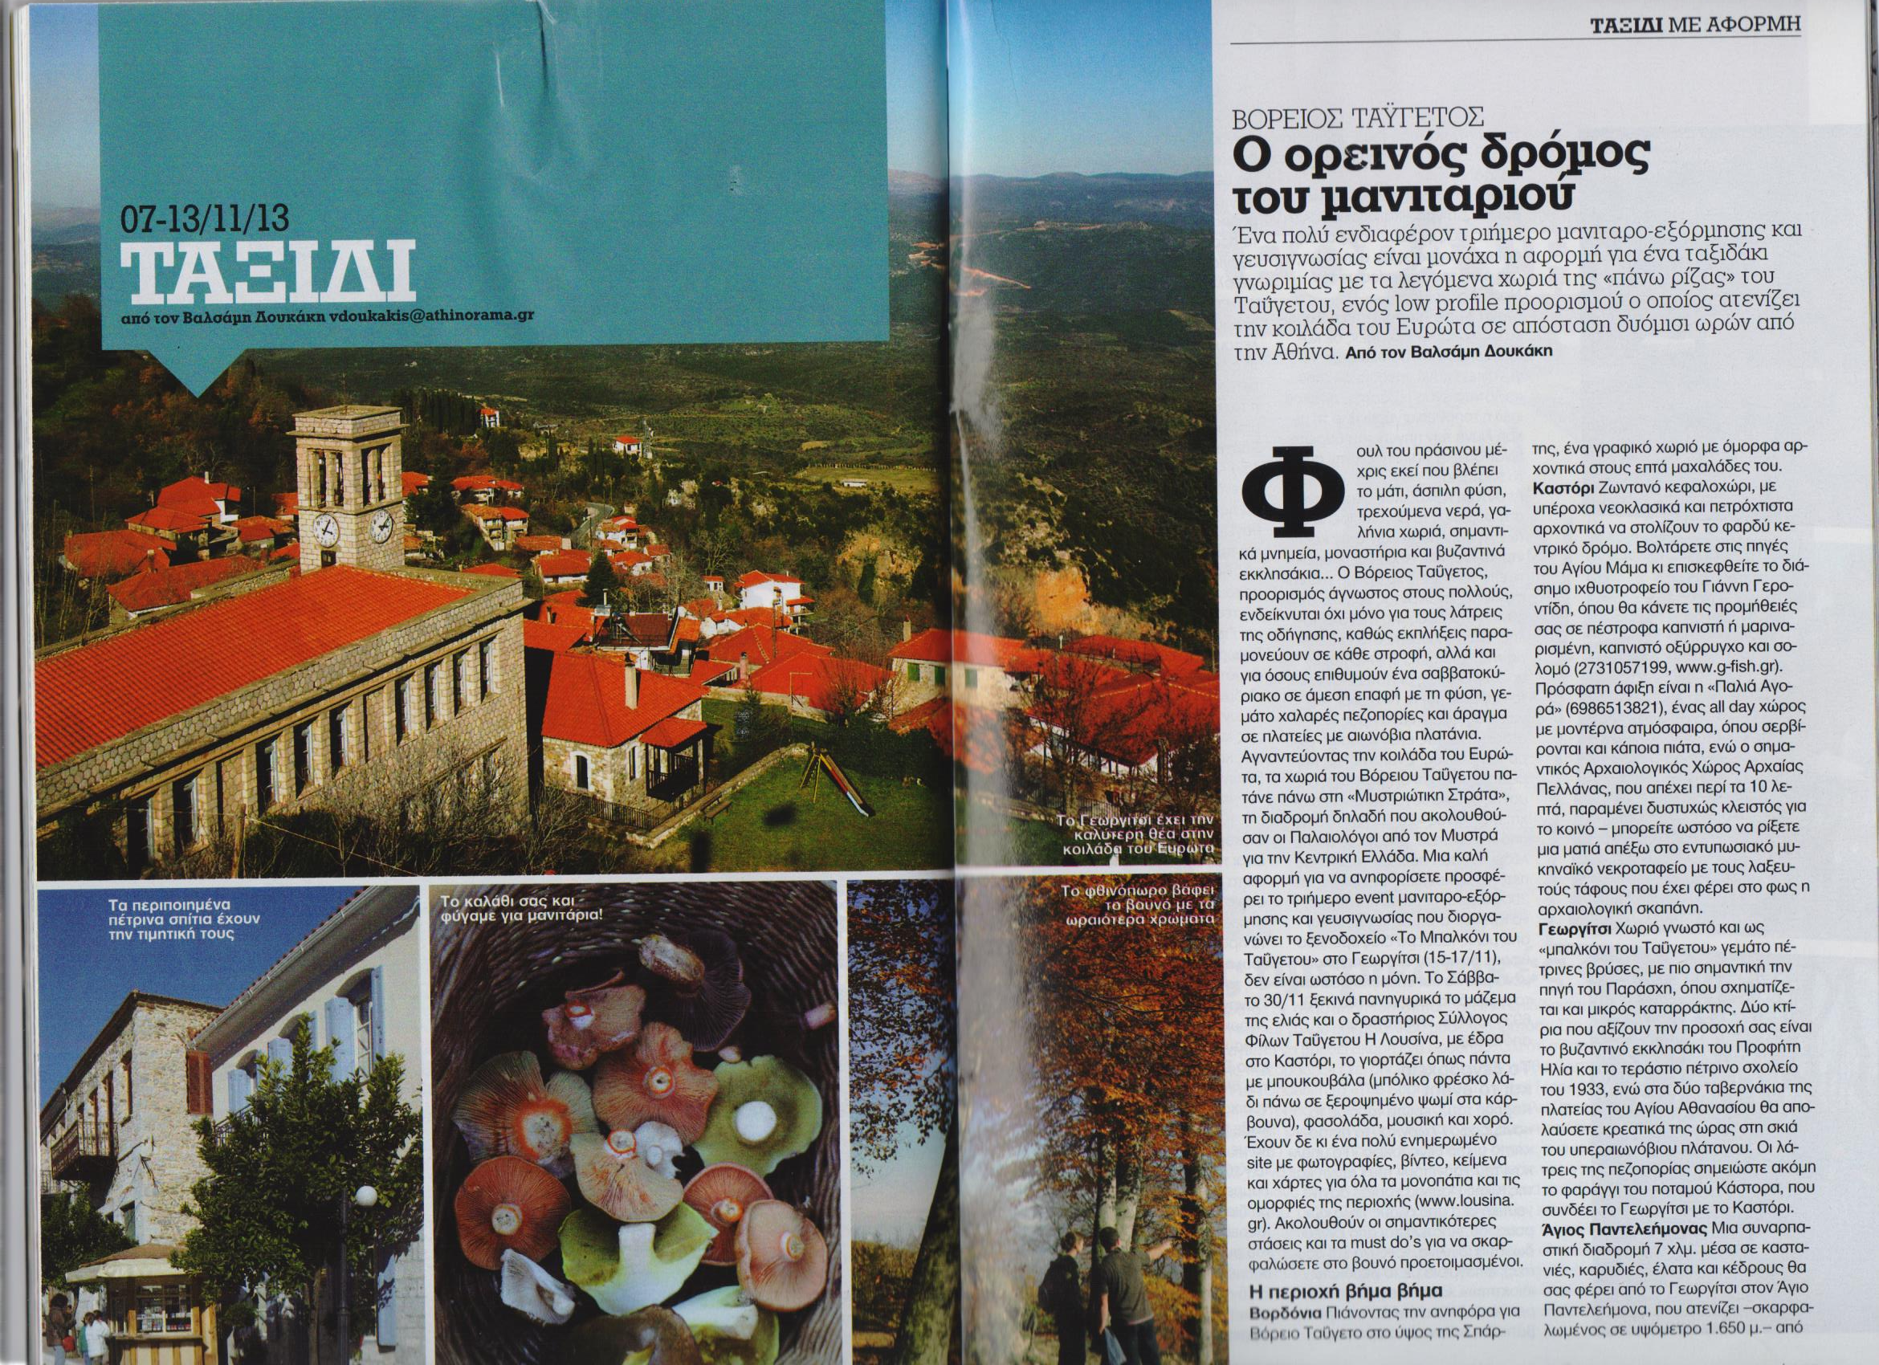

Slide 47
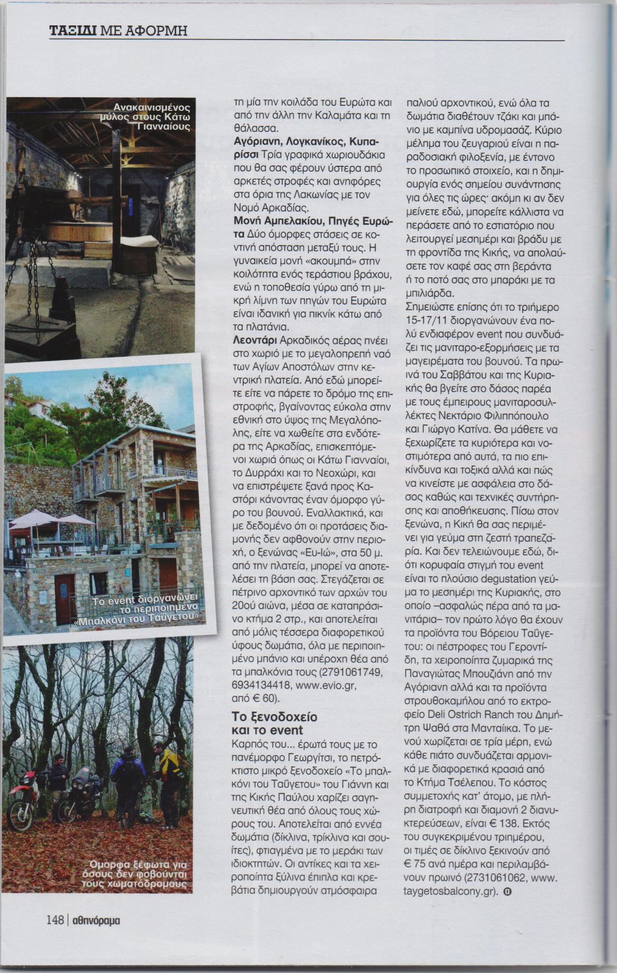

Slide 48
ΠΡΟΓΡΑΜΜΑ RESTOR HYDRO

Slide 49
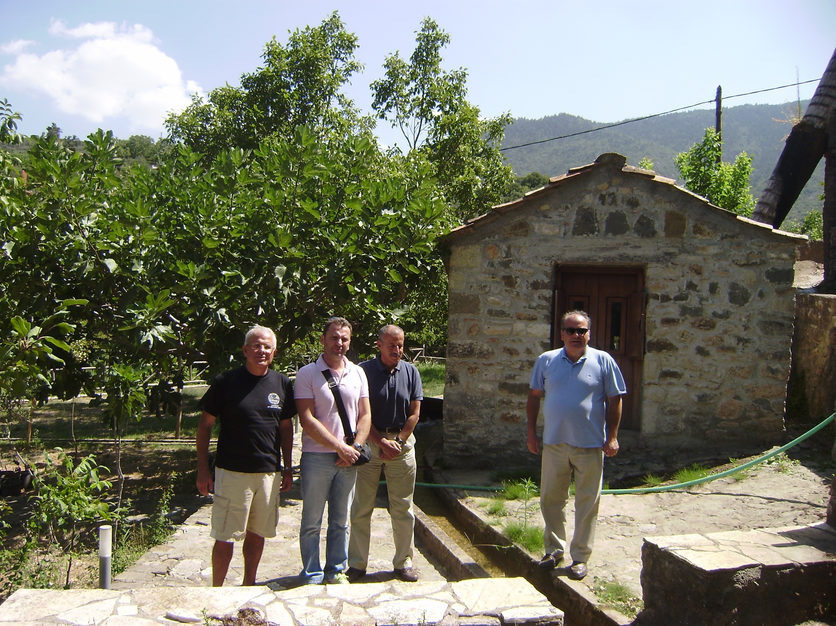

Slide 50
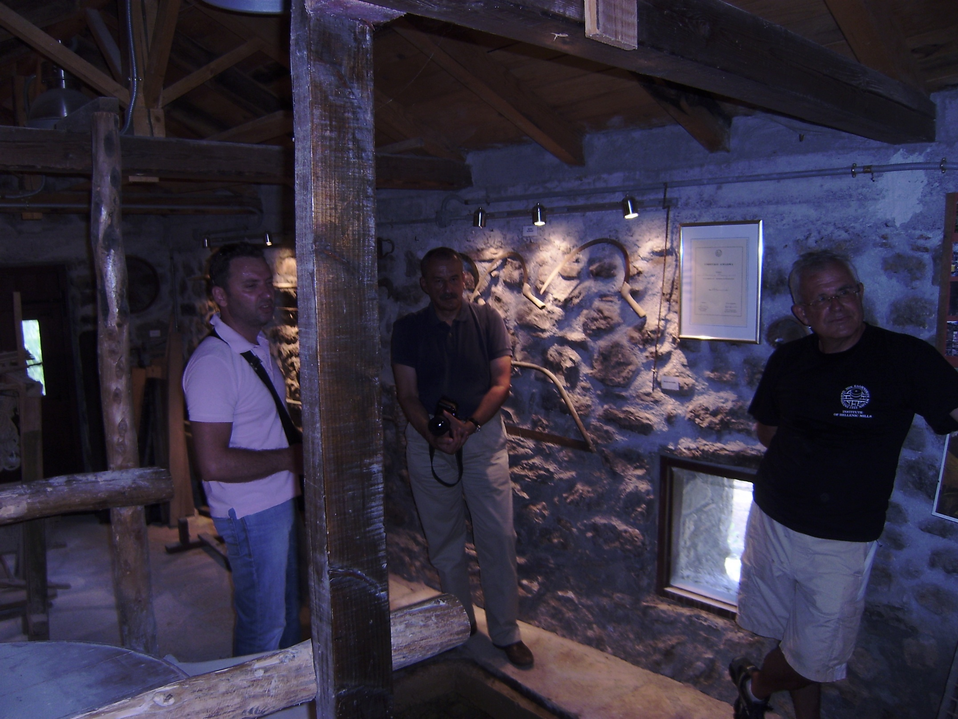

Slide 51
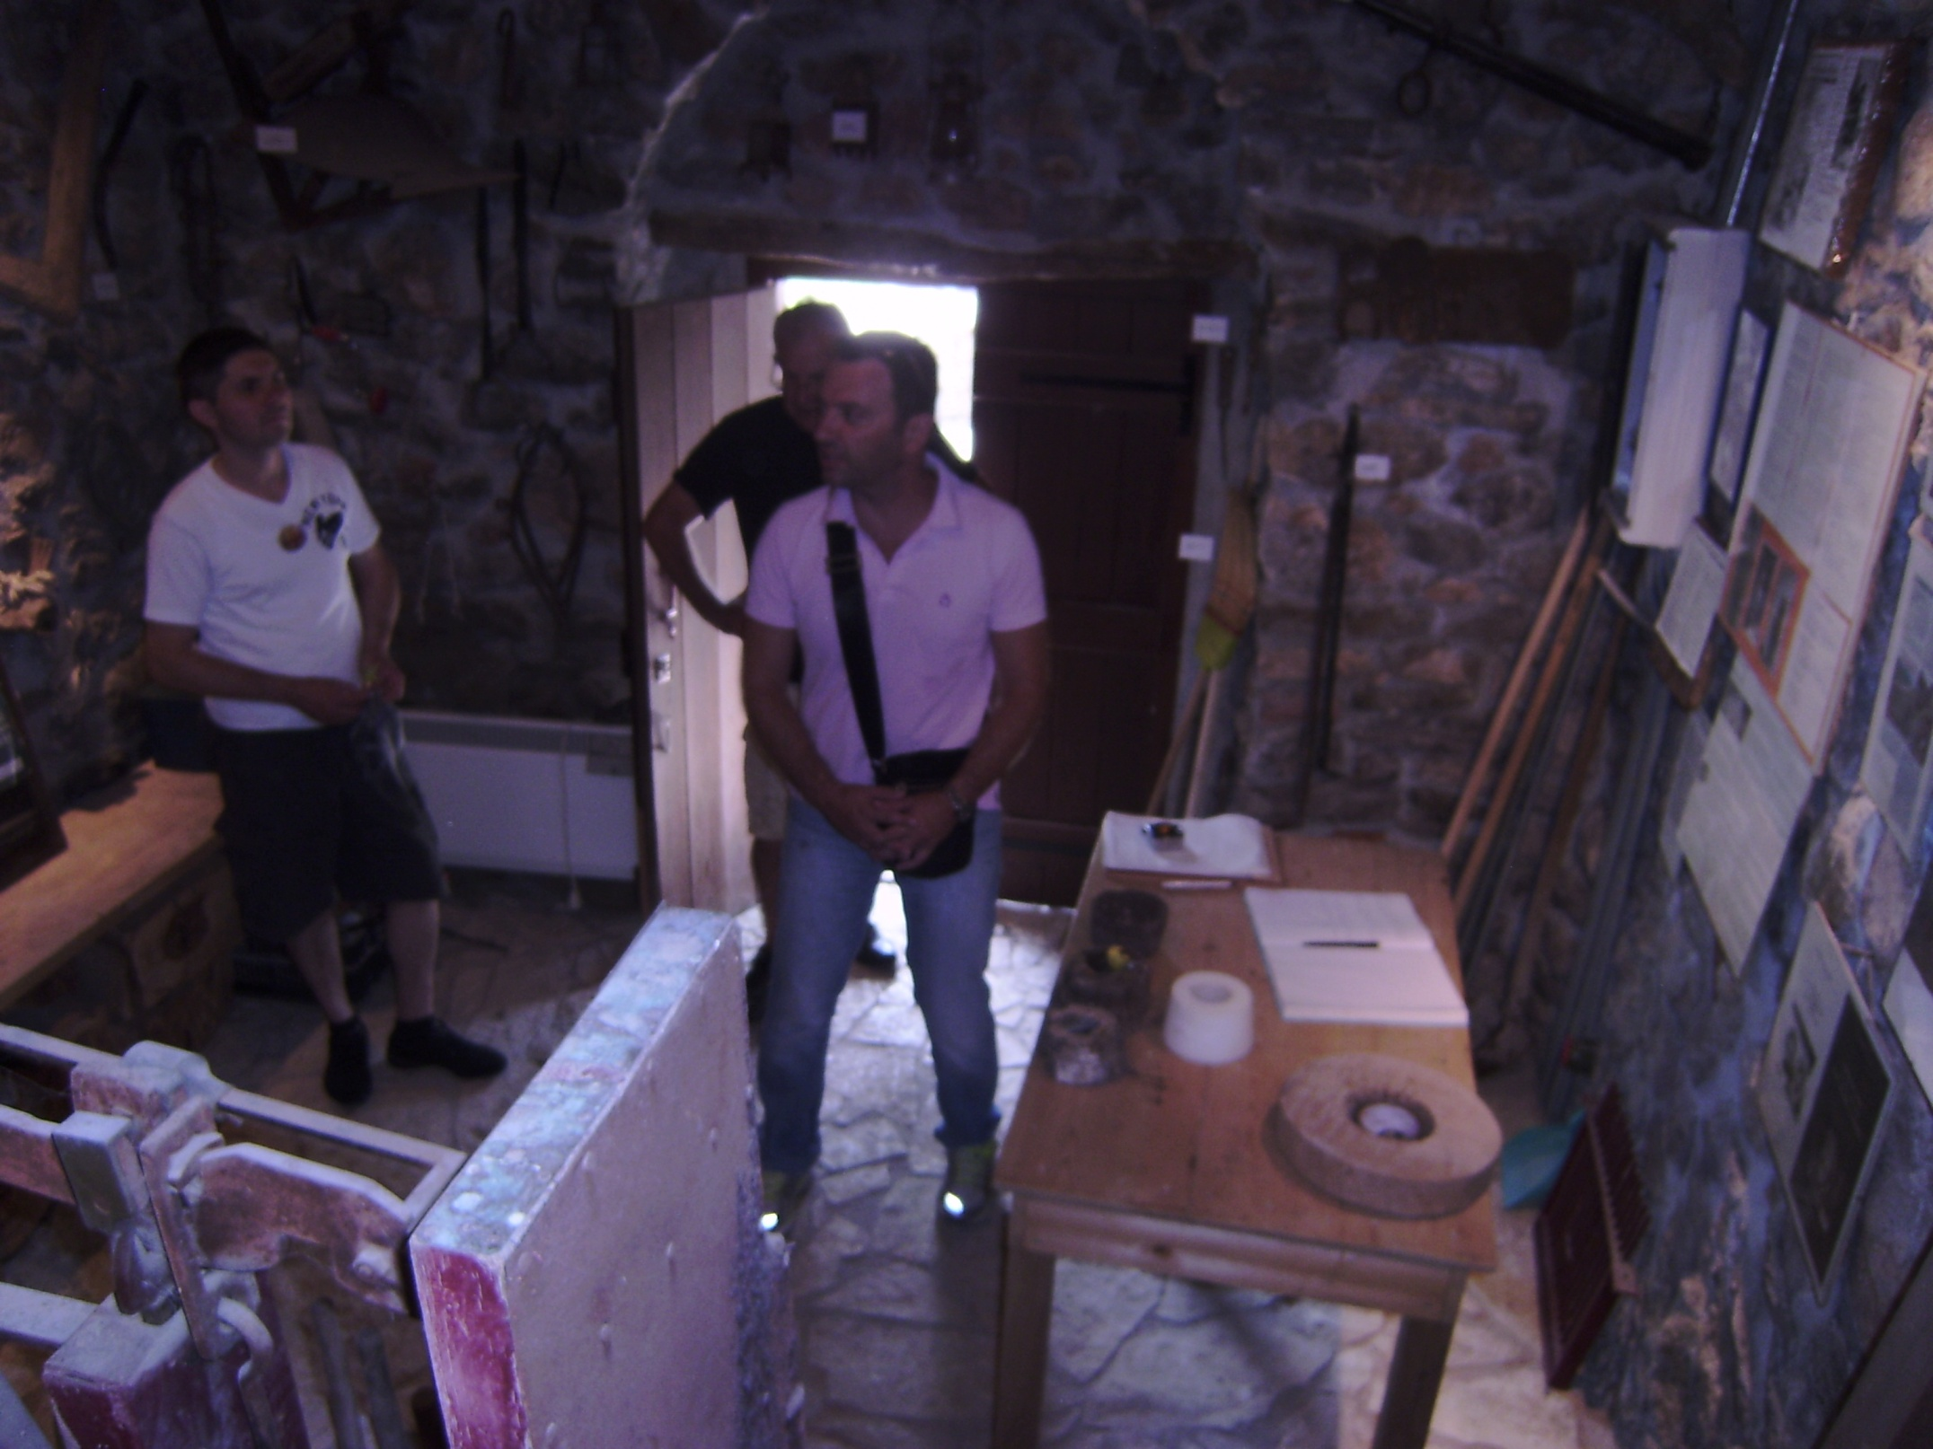

Slide 52
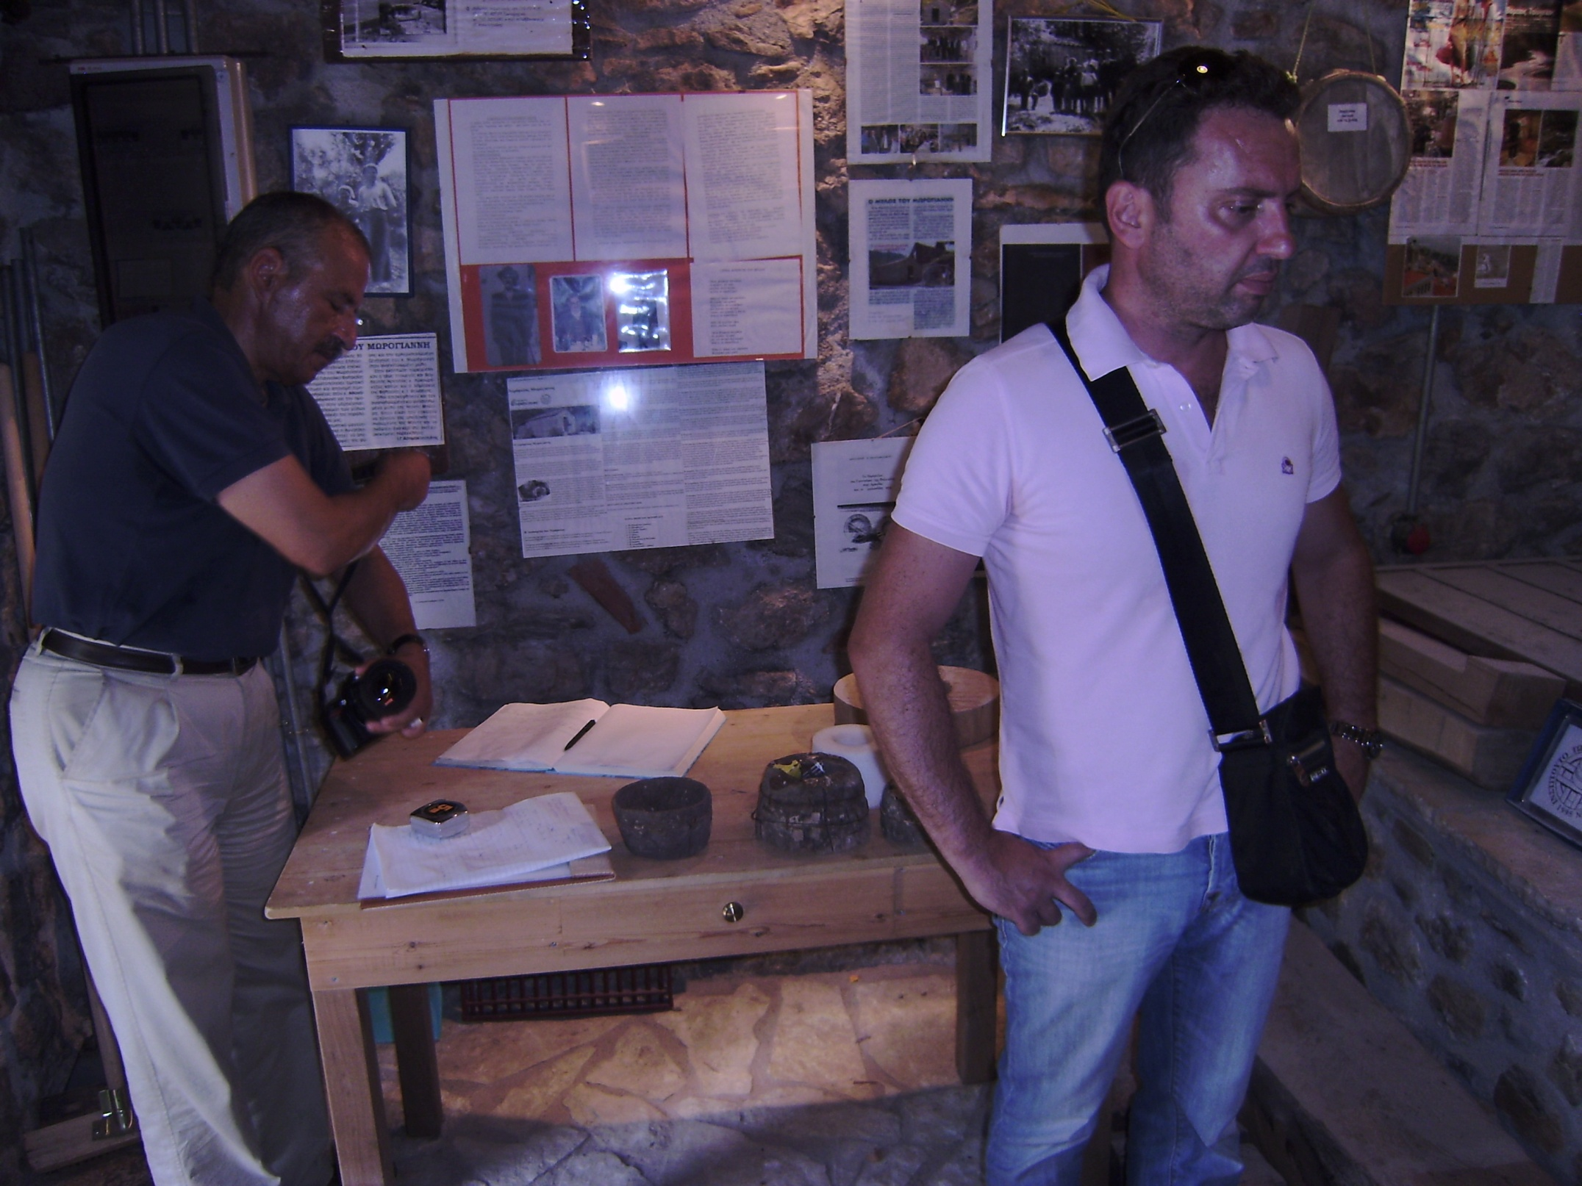

Slide 53
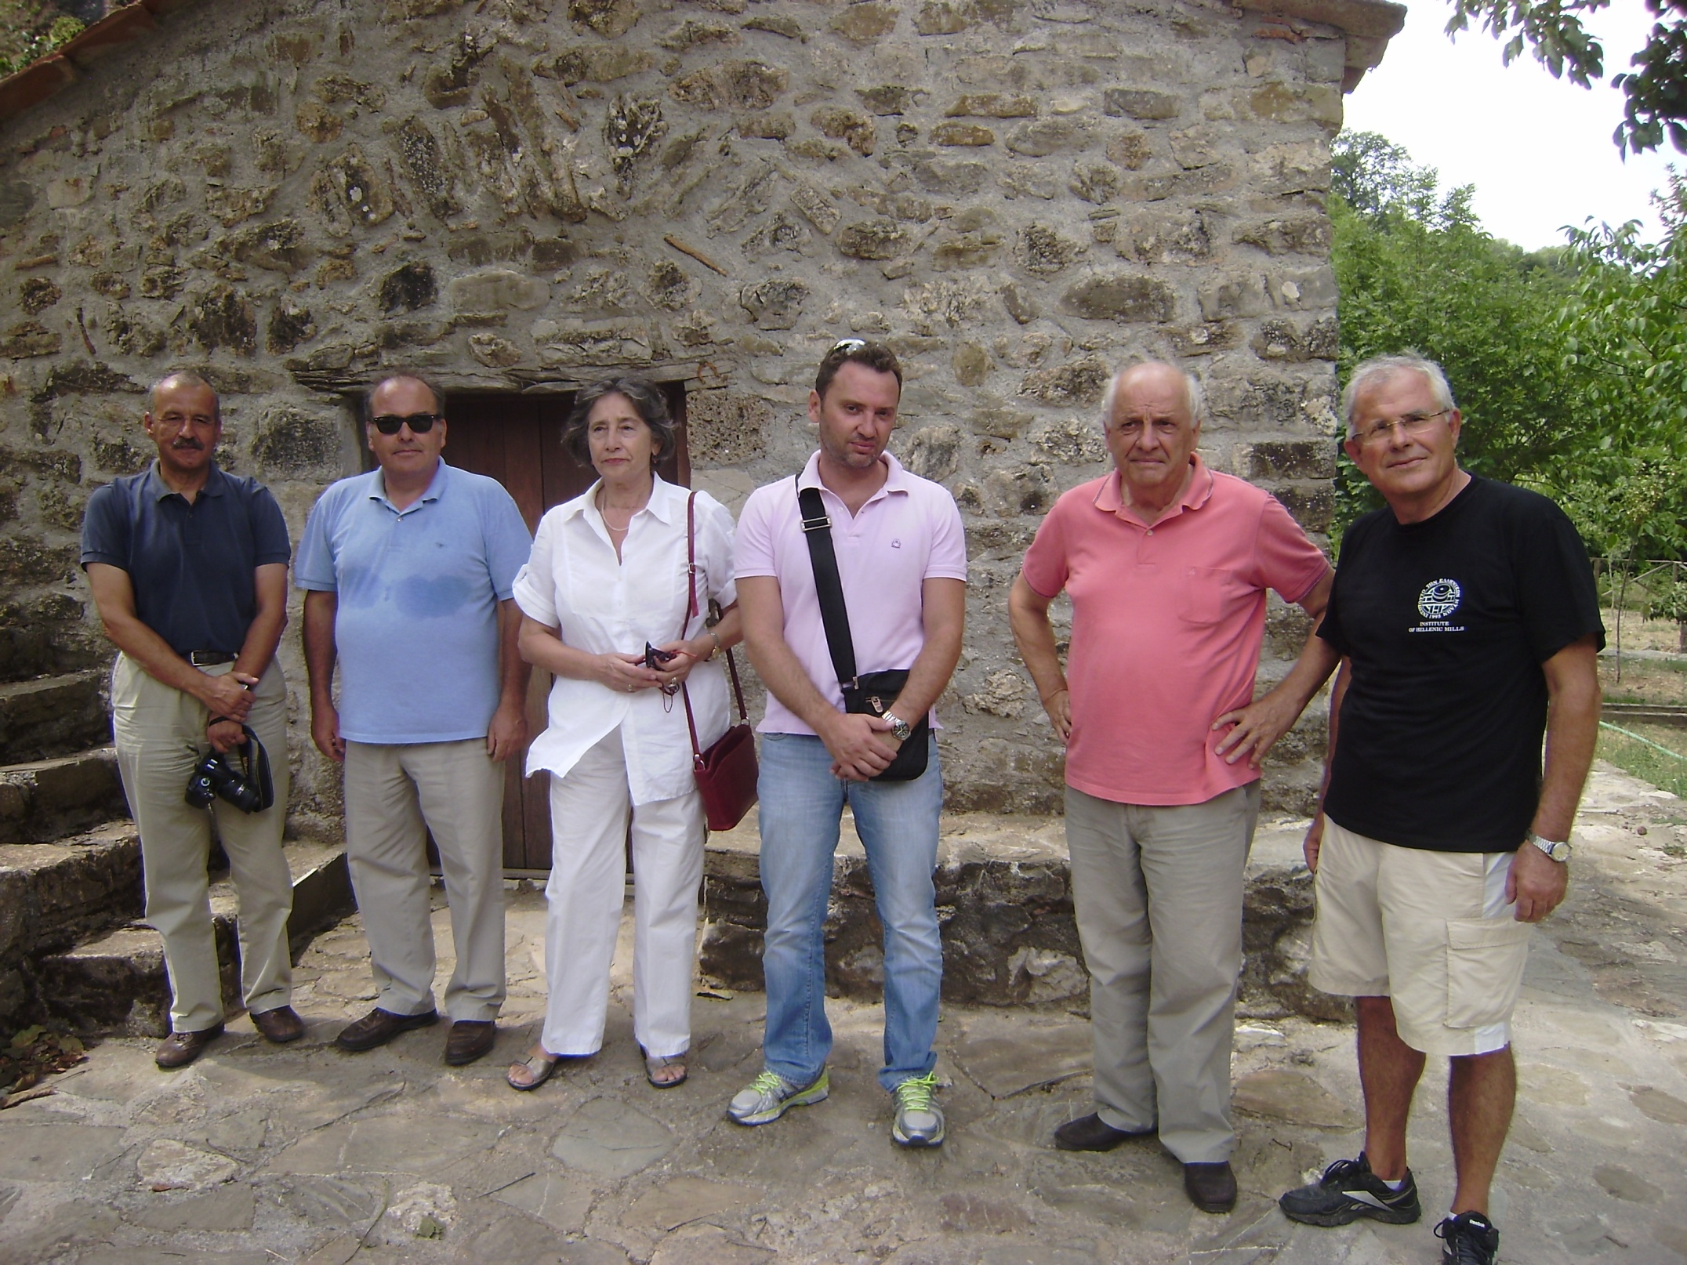

Slide 54
TIMS E-NEWS
The International Molinological Society
Fall/ Winter 2013
GREECE
The Morogiannis’ watermill: A representative case for the implementation
of RESTOR HYDRO project in Greece.

Slide 55
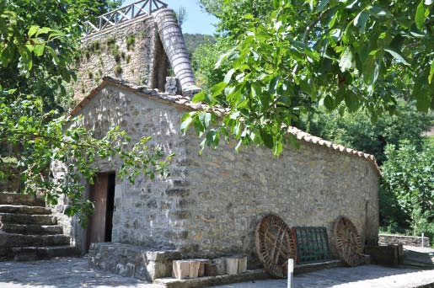

The Morogiannis watermill (Fig. 1) is located
at Kato Giannaioi village in Arcadia
prefecture.

Slide 56
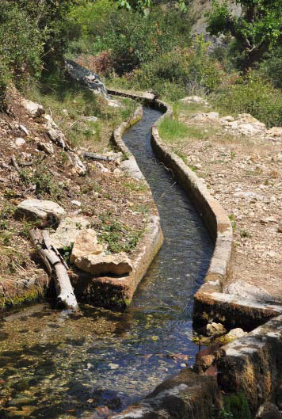
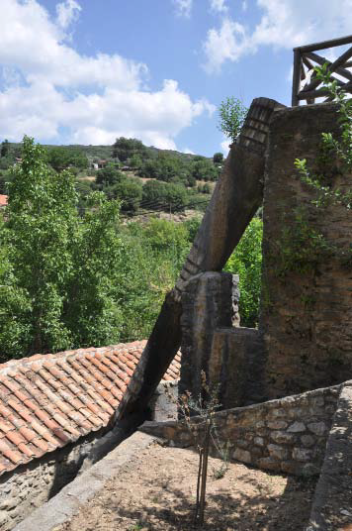

.

Slide 57
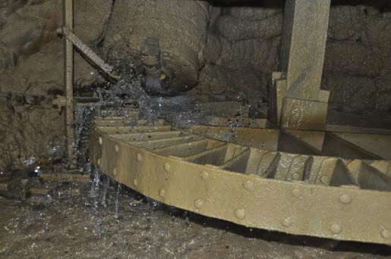
Figure 4: The water wheel (1) and the
nozzle (2)

Slide 58







Slide 59
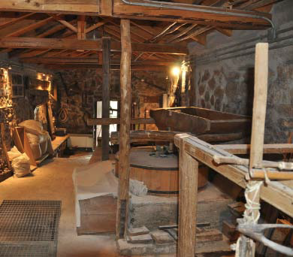
Figure 2: The internal of Morogiannis
watermill. The millstone the grains silo
and the flour container are visible

Slide 60
Το τριπλό σύστημα υδροκίνησης της οικογένειας Μωρόγιαννη ΝΕΡΟΤΡΙΒΗ-ΝΕΡΟΜΥΛΟΣ ΕΛΑΙΟΤΡΙΒΕΙΟ

Slide 61
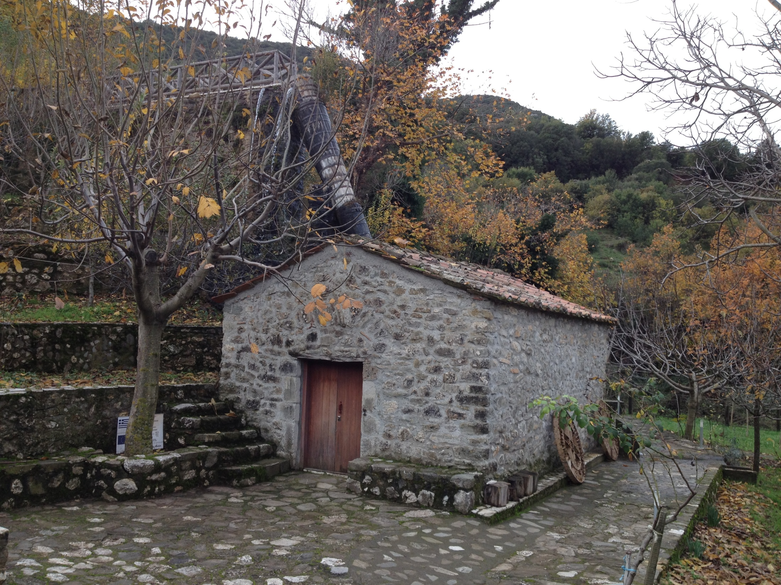

Slide 62
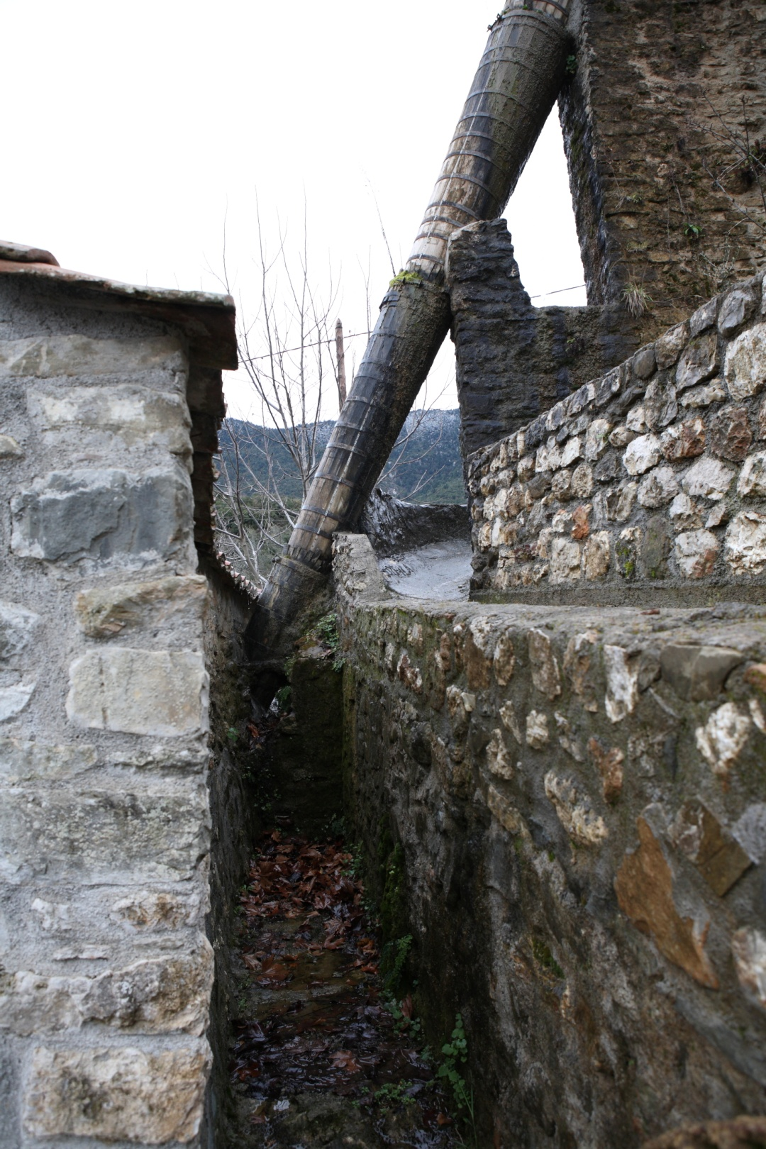

Slide 63
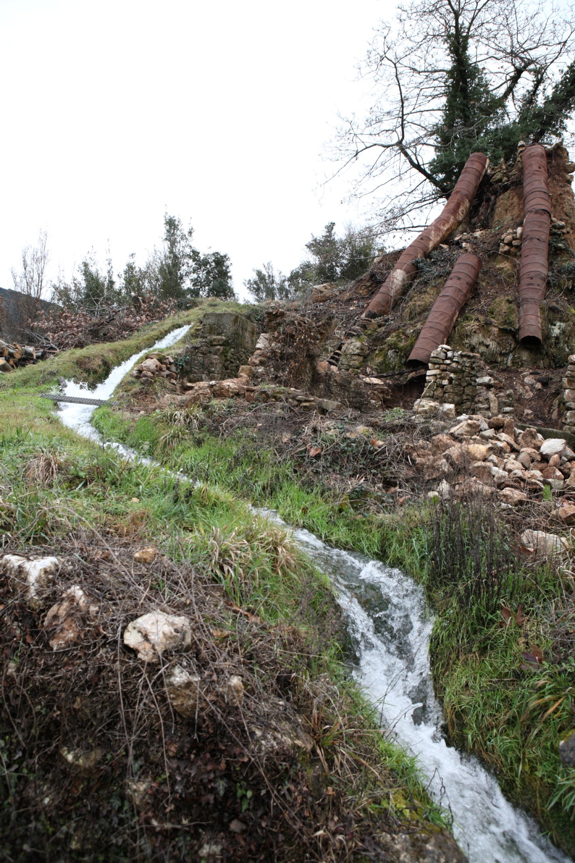

Slide 64
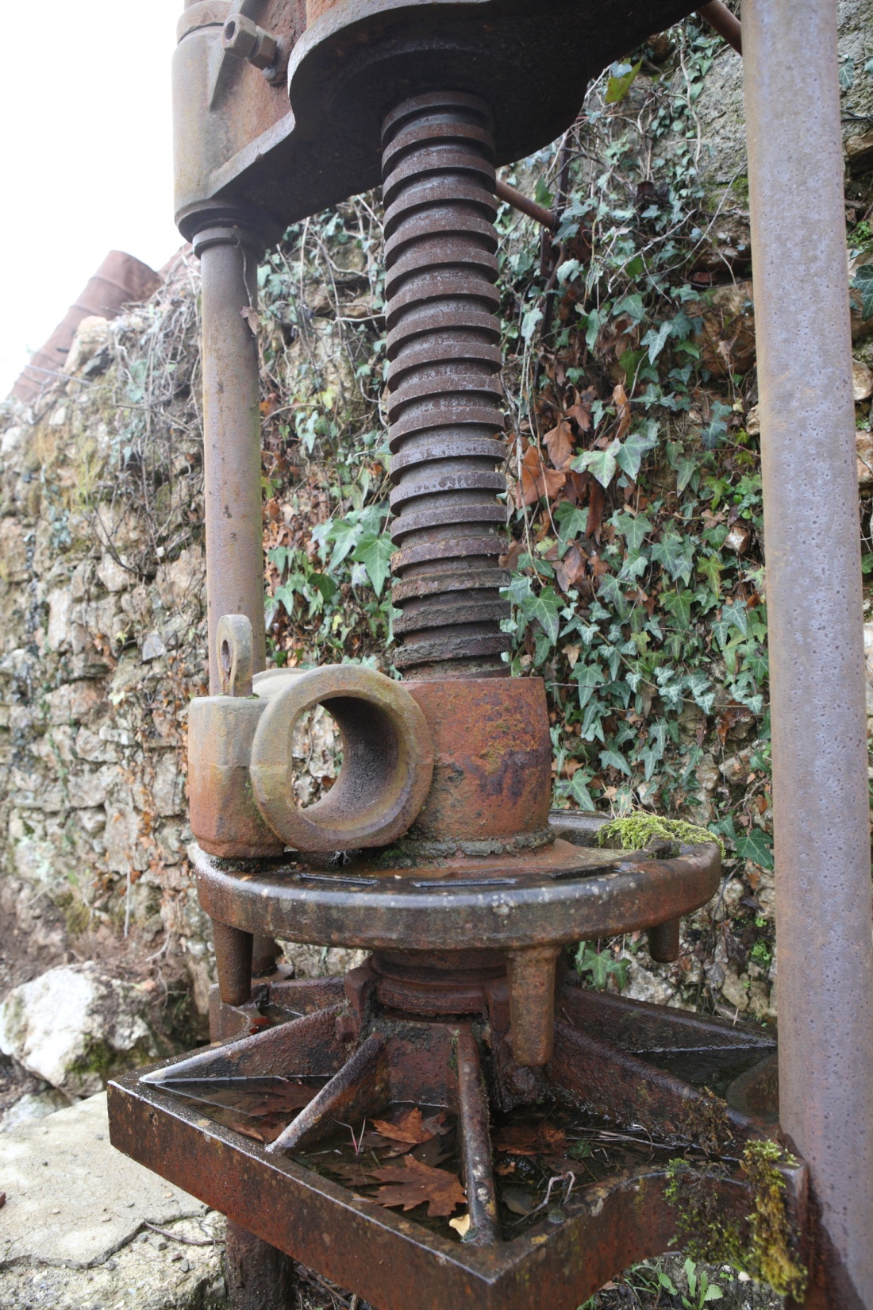

Slide 65
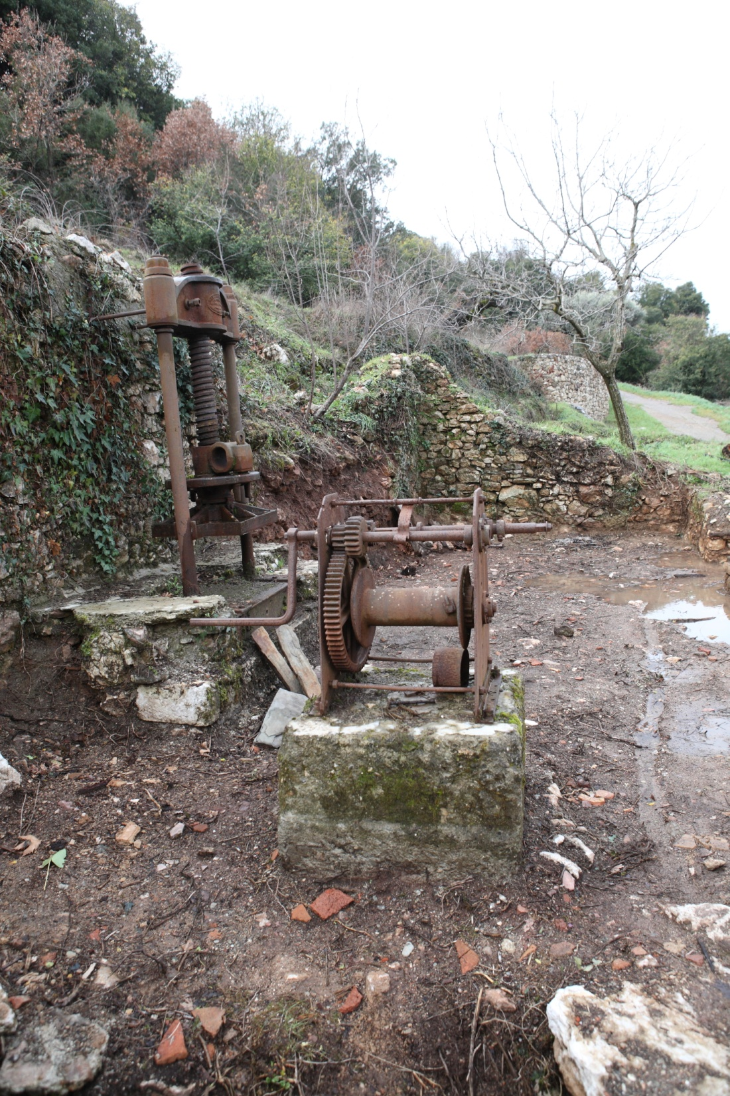

Slide 66
ΣΧΕΔΙΟ ΓΙΑ ΕΝΑ ΟΙΚΟΠΑΡΚΟ ΥΔΡΟΚΙΝΗΣΗΣ

Slide 67
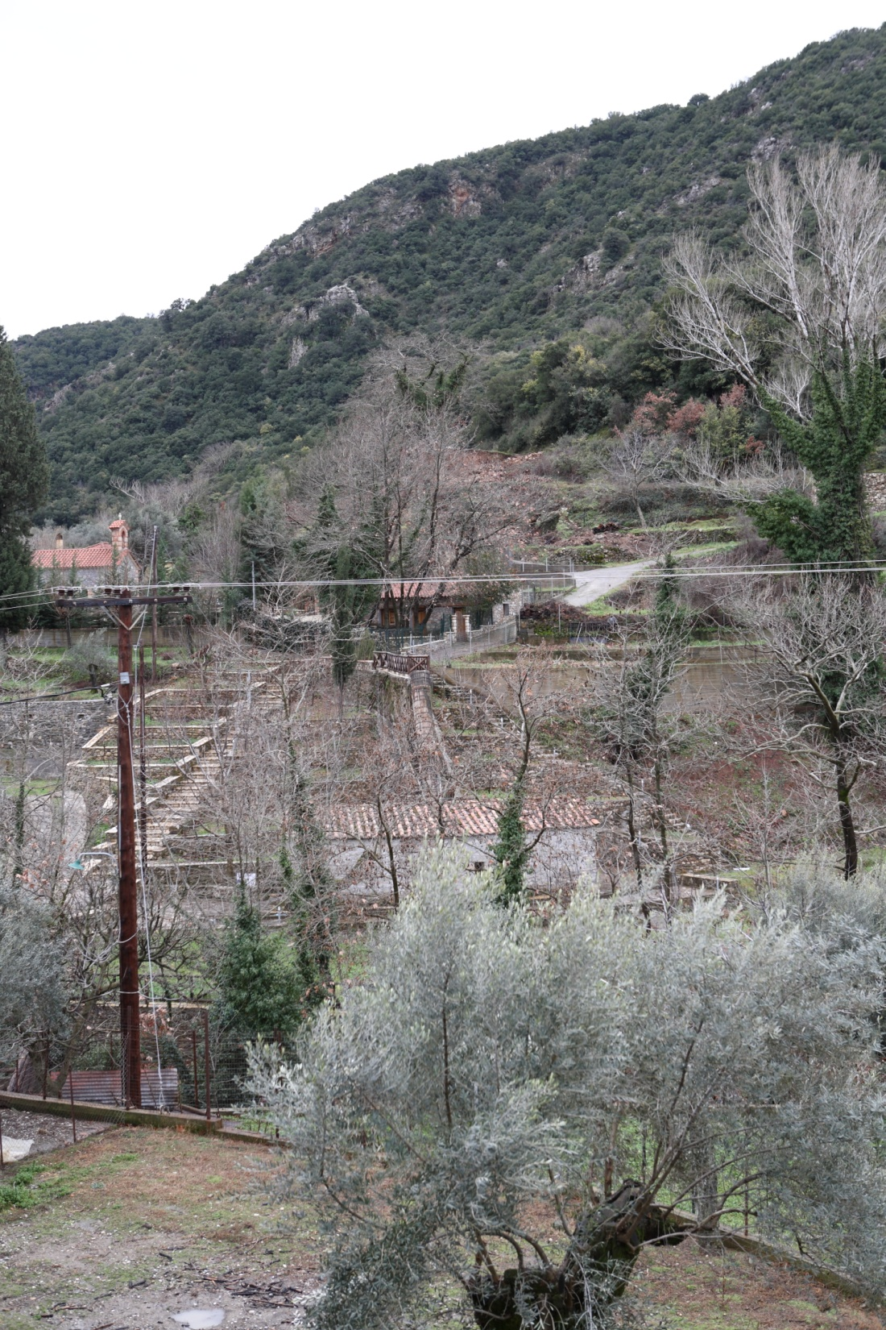

Slide 68
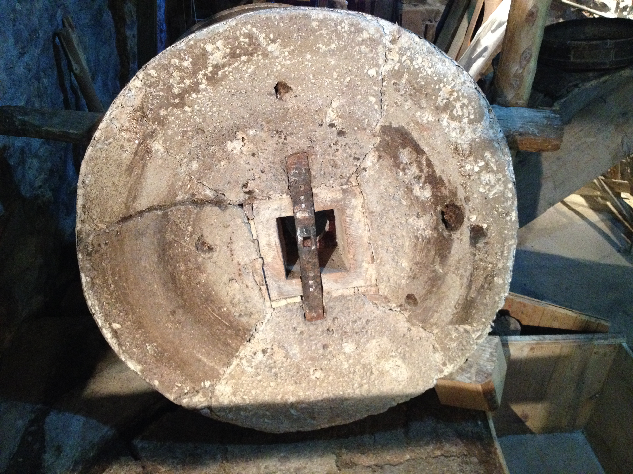

Slide 69


Slide 70


Slide 71


Slide 72

Οι Μύλοι
στα Γιανναίικα της Αρκαδίας και οι μυλωνάδες τους
ΑΘΑΝΑΣΙΟΣ Π. ΧΡΙΣΤΟΦΙΛΑΚΗΣ
ΓΙΑΝΝΑΙΙΚΑ 2006

Slide 73
‘’ Γρήγoρα το υδρόβιο περιβάλλον των νερόμυλων χωρίς την ανθρώπινη φροντίδα εξαφανίζει τα κτίσματα και μαζί τους τις ιστορίες, τα τραγούδια και τις παραδόσεις, ένα σημαντικό κεφάλαιο της ιστορίας και της τεχνολογίας για τους μύλους και τους μυλωνάδες τους.
‘Η προσπάθεια επαναφοράς τους - σήμερα - συμβάλλει στη διατήρηση της ιστορικής μνήμης, υποχρέωση των παλαιότερων γενεών προς τις νεώτερες.
Στην προσπάθεια αυτή εντάσσεται η αποκατάσταση και επαναλειτουργία δυο τυπικών, ελληνικού τύπου νερόμυλων, στην Αρκαδία, της Ι.Μ Μπούρα και της οικογένειας Μωρόγιαννη, τα εγκαίνια του τελευταίου έγιναν πρόσφατα στις 20 Μαίου 2006, καθώς και η έκδοση της σημαντικής μελέτης του κ. Αθανασίου Δ. Χριστοφιλάκη για τους μύλους και τους μυλωνάδες τους στα Γιανναίικα της Αρκαδίας, πρότυπο κινήσεων για την διάσωση των σημαντικών για τον κάθε οικισμό του ελληνικού χώρου παλαιών μύλων καθώς και της καταγραφής ιστορικών στοιχείων για τους ελληνικούς μύλους που αναδεικνύουν τόσο τα ίδια τα μνημεία όσο και τους ανθρώπους που δούλεψαν και έζησαν κοντά τους’’.
Αθήνα 26/7/2006 Μαρία Γρυπάρη Αρχιτέκτων ΥΠΠΟ
Πρόεδρος του Ινστιτούτου των Ελληνικών Μύλων.
(ΑΘΑΝΑΣΙΟΣ Π. ΧΡΙΣΤΟΦΙΛΑΚΗΣ Οι Νερόμυλοι στα Γιανναίικα της Φαλαισίας στην Αρκαδία και οι μυλωνάδες τους, Γιανναίικα 2006).

Slide 74


Slide 75


Slide 76
Πηνελόπη Μαρνέλη
Ο ΜΥΛΟΣ
Πριν χρόνια
Η ψυχή μου σταμάτησε
μπροστά σε τούτες τις πέτρες.
και την ωραιότητα του τοπίου.
Φαντάστηκα τη φτερωτή να γυρίζει,
τη χούρχουλη να γεμίζει νερό,
το αλεύρι να γεμίζει τον χώρο
με μυρωδιά αρχέγονη, ζωής.

Slide 77
Πηνελόπη Μαρνέλη
Ο ΜΥΛΟΣ
Πριν χρόνια
Ο τόπος με μάγεψε,
το ποτάμι, Καρνίων, μου μίλησε
ανάμεσα στα δέντρα και τη σκιά τους.
Πλατάνια, ελιές, ξερολιθιές,
δουλειές, αγάπες και ομορφιές
σιγά-σιγά
κεντήσαν το όνειρο
ετούτος ο χώρος να ξαναζήσει
παρέα μ’ ανθρώπους.

Slide 78
Πηνελόπη Μαρνέλη
Ο ΜΥΛΟΣ
Και τώρα ο μύλος δουλεύει˙
Η κρέμαση, η φτερωτή..
Τραγουδά το ποτάμι,
το νερό ζωοδότης αιώνιος.
Και γώ ευχαριστώ
του χρόνου το πέρασμα,
πλέκω στεφάνια του Μαγιού
και κλαίω.

Slide 79
Πηνελόπη Μαρνέλη
Ο ΜΥΛΟΣ
Για την ανάκαμψη.
Για την εικόνα.
Για τον μύθο που κράτησε.
Για την ανάσα των φύλλων,
Των εντόμων, των λουλουδιών.
Για την ησυχία της νύχτας
Όταν ακούω μόνο το νερό.
Για την ψυχή της φτερωτής..
Για τούτο τον μύλο
της περήφανης πρόκλησης.
(Απαγγέλθηκε στα εγκαίνια του ανακαινισθέντος μύλου του Μωρόγιαννη, κατά τη διάρκεια της τελετής, την 16^{η}/5/2006).

Slide 81
ΒΙΒΛΙΟΓΡΑΦΙΚΕΣ ΠΗΓΕΣ:
1.Πέτρος Σαραντάκης. Αρκαδία. Οι τόποι και οι δρόμοι του νερού. (κεφαλόβρυσα,ποτάμια,λίμνες,γεφύρια,βρύσες,πηγάδια,νερόμυλοι).Εκδόσεις Othisis-Πέτρος Σαραντάκης Αθήνα 2002.
2.Πάνος Τσακόπουλος. Ανακαίνηση Παραδοσιακού Υδρόμυλου και μετατροπή του σε επισκέψιμο χώρο έκθεσης παραδοσιακών εργαλείων αγροτοκτηνοτροφίας και κλωστουφαντουργίας. Τεχνικη Εκθεση για τον Νερόμυλο Μωρόγιαννη. Αθήνα 2003
3.ΑΘΑΝΑΣΙΟΣ Π. ΧΡΙΣΤΟΦΙΛΑΚΗΣ: Οι Νερόμυλοι στα Γιανναίικα της Φαλαισίας στην Αρκαδία και οι μυλωνάδες τους.Γιαννέικα 2006.
4.ΑΘΗΝΟΡΑΜΑ Travel Βόρειος Ταύγετος Ανοιξη 2007 σσ.59-66
5.ΑΘΗΝΟΡΑΜΑ 7-13 Νοεμβρίου 2013 Ταξίδι στον Βόρειο Ταύγετο.σσ.146-148
6.ΑΘΑΝΑΣΙΟΣ Π ΧΡΙΣΤΟΦΙΛΑΚΗΣ :Η προβιομηχανική Φαλαισία-Αρκαδίας.Μύλοι Νεροτριβιές και Λιτριβειά. Εκδοση της Ενωσης Φαλαισιωτών Αρκαδίας. Αθήνα 2008.
7.ΤΙMS, e-news, issue 14 :The Morogianni’s watermill.A represenative case for the implementation of RESTR HYDRO project in GREECE.

Slide 82
Ευχαριστώ για την προσοχή σας!
www.neromylos-morogianni.gr
www.morogiannis.gr
morogian.otenet.gr

